Slide 1
关于鞅理论和算法理论的基础论文
话题五 第二小组
小组成员：
2023-12-25

Slide 2
引言
算法理论四篇
鞅理论四篇
应用
目录

Slide 3
01
引言

Slide 4
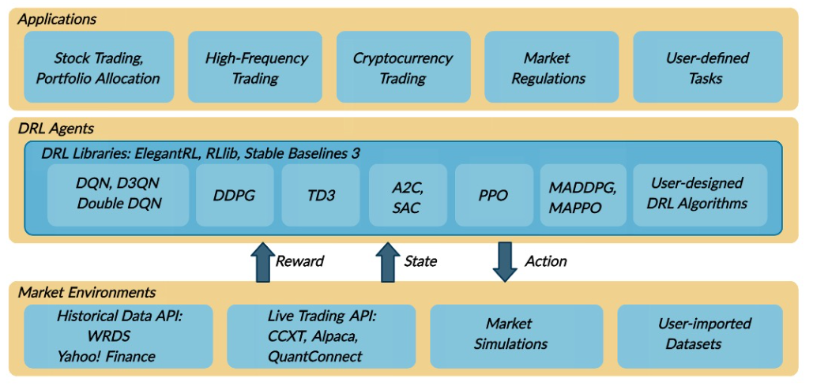
AI在金融工程中的应用
在金融领域，鞅理论常被用来建模和分析金融资产的价格演变，BSM模型用于定价期权。然而随着人工智能的迅猛发展，其在金融领域的应用逐渐变得广泛而深刻。与传统的金融分析方法不同，深度学习、强化学习由于其能够处理复杂、非线性和高维度的金融市场数据，并且具有适应性强、自主学习的特点，非常适用于资产价格预测，金融领域开源的深度强化学习框架有FinRL。同时，随着ChatGPT等大语言模型的问世，其已经显示出彻底改变不同领域自然语言处理任务的潜力，激发了人们对大语言模型在金融领域应用的极大兴趣，诞生了如BloombergGPT、FinGPT等金融领域的专有大模型来充当智能的投资顾问。
FinRL(Financial Reinforcement Learning)：对股票交易市场进行建模，使用深度强化学习中的A2C,PPO和DDPG等算法对智能体进行训练。训练过程中，模型会通过与环境的交互，不断地调整策略以最大化累积奖励。这个过程涉及到参数调优、经验回放等技术。训练完成后，用户可以通过模拟或在真实环境中应用学到的投资策略。

Slide 5
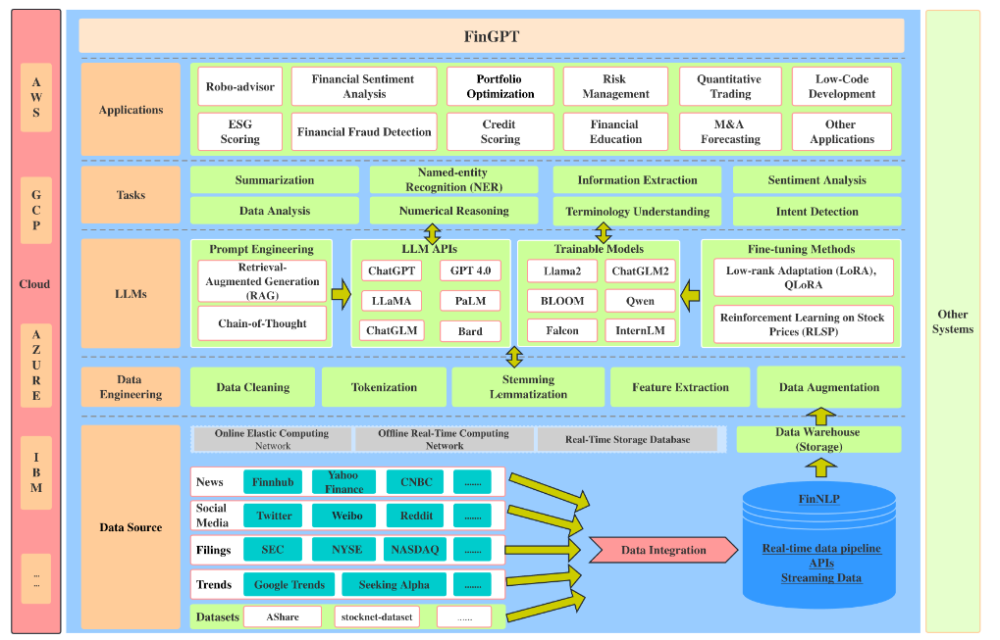
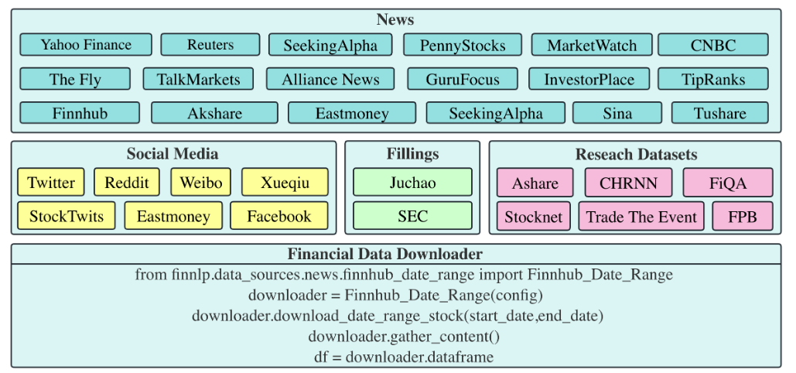
使用FinGPT在谷歌的Colab平台上进行回测
FinGPT(Financial GPT)：FinGPT是一个针对金融领域的开源人工智能模型，旨在为金融研究和开发提供易于使用的工具，包括自动化数据管理和类似机器人顾问和算法交易等应用的潜力。对于高度动态的金融数据，FinGPT可以快速微调以与新数据保持一致，而不是随着金融环境的每一次重大变化从头开始重新训练模型。
数据源层：FinGPT管道的起点是数据源层，它协调从各种在线源获取大量的金融数据。通过集成来自新闻网站、社交媒体平台、财务报表、市场趋势等的数据，该层确保了全面的市场覆盖。目标是捕捉市场的每一个细微之处，从而应对金融数据的固有时间敏感性。
数据工程层：这一层专注于实时处理NLP数据，以应对金融数据中固有的高时间敏感性和低信噪比的挑战。它采用最先进的NLP技术来过滤噪音，并突出最重要的信息。
LLMs层：位于中心的是各种微调方法，优先考虑轻量级的适应，以保持模型的更新和相关性。通过维持一个更新的模型，FinGPT可以处理金融数据的高度动态性，确保其响应与当前的金融环境同步。
应用层：FinGPT的最后一个组成部分是应用层，设计的目的是展示FinGPT的实际适用性。它为金融任务提供了实践教程和演示应用，包括机器人咨询服务、量化交易和低代码开发。这些实践示范不仅作为可能用户的指南，也强调了LLMs在金融领域的变革潜力。

Slide 6
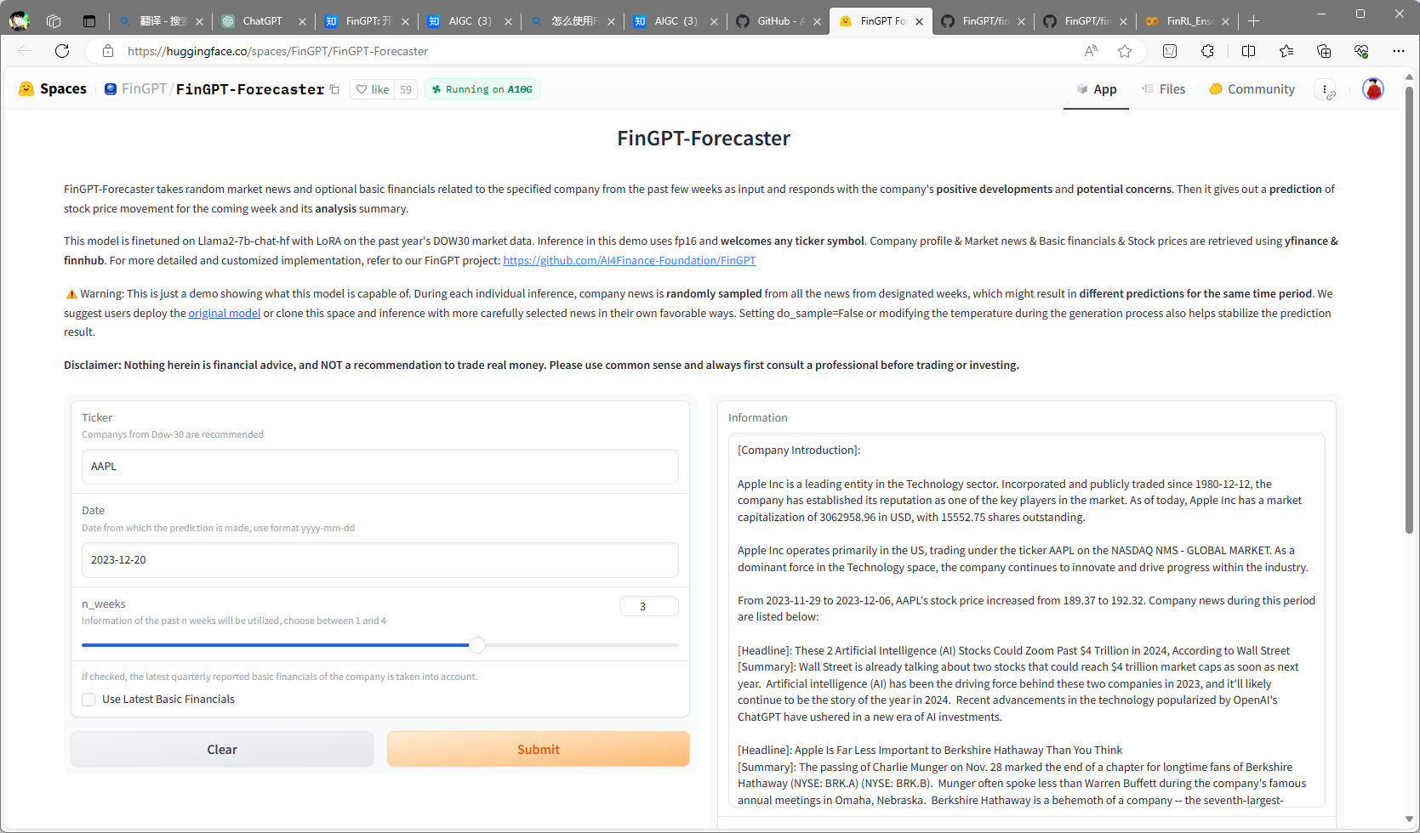
使用FinGPT对苹果公司股价进行预测分析
参数说明：
Ticker：要分析的美股代码
Date：要预测的日期
n_weeks：利用过去n周的信息
Huggingface地址：https://huggingface.co/spaces/FinGPT/FinGPT-Forecaster

Slide 7
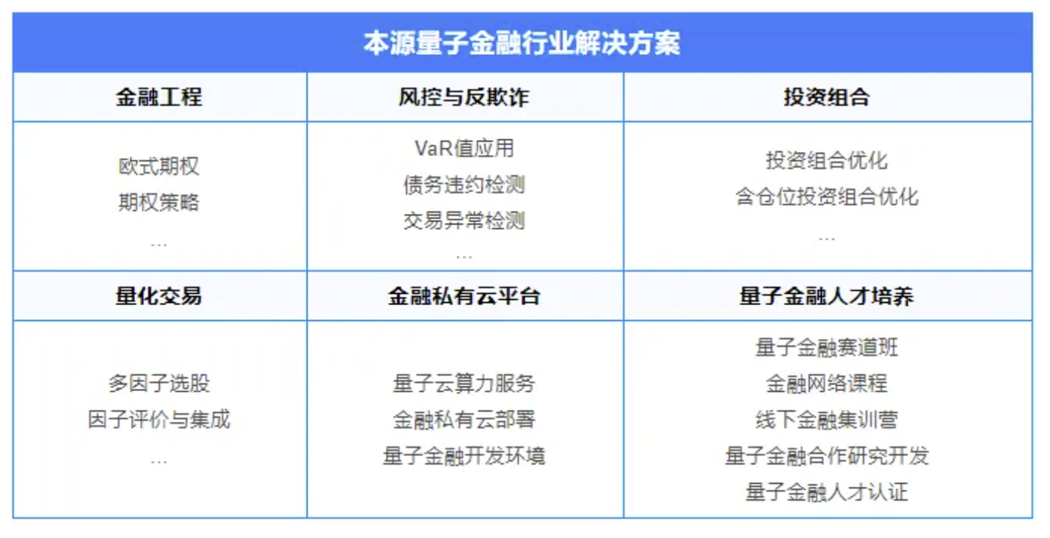
金融行业 “牵手”量子计算探索发展新格局
4. 量子计算商业化落地或近在眼前：
- 图灵量子是国内少有的同时掌握光量子芯片+光量子计算核心技术的科研公司，在一系列金融场景中展示量子计算的应用。
- 例如，量子算法带来更准确的衍生品定价，量子优化更高效地解决汇率套利、交易清算、投资组合管理等各种金融优化问题，量子机器学习更快速准确地实现信用违约、欺诈等风险预测。
- 面向不同的金融大数据和场景需求带来精准对应的量子计算解决方案。
- 另一家国内量子计算企业本源量子，已经与建设银行共同推出国内首批量子金融算法，包括“量子期权定价算法”与“量子VaR值估计算法”等。
- “量子期权定价算法”使用了量子振幅估计相关的算法来实现双对数级别的量子加速，从而可以加速使用蒙特卡罗法，获得一个高置信度的价格估计。
- 此外，本源量子还发布量子金融投资组合优化应用，基于量子优化算法Grover 适应性搜索算法，可快速从所有投资组合中找到给定风险偏好下的最佳收益组合。

Slide 8
鞅理论（Martingale Theory）
1. 基本思想：
鞅理论的核心思想是，在没有任何外部信息的情况下，一个鞅过程的未来期望值等于其当前值。在金融市场中，这意味着如果资产价格是一个鞅，则未来价格的最佳预测是现在的价格。这个概念帮助建立了风险中性定价和衍生品定价的框架
2. 历史来源和基础知识：
鞅理论起源于赌博理论，其中“鞅”这个词汇本身来源于法语，描述的是一种公平的赌博游戏，玩家的赢面不增不减。在数学上，鞅是指具有特定性质的随机过程：一个过程如果是鞅，那么在给定目前所有信息的情况下，下一时刻的期望值等于当前的观测值。
3. 解决的问题：
在金融数学中，鞅理论被用于模拟资产价格，特别是在无套利市场中。如果价格过程是一个鞅，那么在没有新信息的情况下，最好的预测未来价格的方法就是使用现价。
4. 相关模型和理论：
鞅理论与风险中性定价、伊藤引理和布朗运动（Brownian motion）紧密相关。这些工具和概念共同构成了现代金融衍生品定价理论的基础。

Slide 9
Black-Scholes-Merton模型（BSM模型）
1. 基本思想：
BSM模型的基本思想是，可以通过构建一个由股票和借贷组成的复制组合，来复制欧式期权的支付结构。在无套利条件下，复制组合的价值必须与相应的期权价值相等。这使得模型能够通过解决一个偏微分方程来给出看涨和看跌期权的理论价格。
2. 历史来源和基础知识：
1973年，Fischer Black和Myron Scholes发表了著名的Black-Scholes期权定价公式，Robert Merton同时也独立做出了类似的贡献。这个模型基于几个关键假设，包括资产价格遵循几何布朗运动、不存在套利机会、市场是连续交易的、交易成本和税收为零、可以借贷无风险利率。
3. 解决的问题：
BSM模型提供了一个欧式期权定价的封闭解，使得期权交易变得更加透明和高效。该模型通过解决偏微分方程（Black-Scholes方程）来估算看涨和看跌期权的理论价格。
4. 相关模型和理论：
BSM模型后续有许多扩展和变种，比如考虑股息支付的Merton模型，考虑跳跃和波动率不确定的模型等。此外，布朗运动和伊藤引理是BSM模型的数学基础。

Slide 10
折现现金流（Discounted Cash Flow, DCF）
1. 基本思想：
DCF的基本思想是现金流量的时间价值，即一单位货币现在的价值大于将来的价值。通过预测资产未来的现金流量并将它们折现回当前价值，投资者可以估算出一个资产的内在价值，从而作出投资决策。
2. 历史来源和基础知识：
DCF方法起源于公司财务和投资估值领域。这一方法基于的核心理念是时间价值的概念，即一定量的货币在今天的价值高于未来。
3. 解决的问题：
DCF用于评估投资项目、公司或资产的价值。通过预测未来现金流量并将其折现至现值，投资者和分析师可以得出一个理论上的公允价值，以便于做出投资决策。
4. 相关模型和理论：
与DCF相关的理论包括内部收益率（IRR）、回报期（Payback Period）、净现值（NPV）等投资评估方法。这些都是资本预算的工具。

Slide 11
资本资产定价模型（CAPM）
1. 基本思想：
CAPM的基本思想是市场风险和预期回报之间存在线性关系。资产的预期回报等于无风险回报加上资产的市场风险溢价（即超出无风险回报的额外回报）。市场风险溢价乘以资产相对于市场的风险（beta系数）给出了资产的风险溢价。CAPM假设所有投资者都将持有市场组合，这是所有风险资产的加权组合，权重按照市值来衡量。
2. 历史来源和基础知识：
CAPM由William Sharpe、John Lintner和Jan Mossin于1960年代提出。它基于均值-方差分析，构建在Harry Markowitz的现代投资组合理论之上。
3. 解决的问题：
CAPM旨在解释资产风险和预期回报之间的关系，并为资产定价提供了一个理论框架。该模型假设投资者都是理性且风险规避的，市场是完全竞争且有效的。
4. 相关模型和理论：
与CAPM相关的模型和理论包括多因素模型如Fama-French三因素模型、套利定价理论（APT）等。这些模型都试图更精确地解释资产的预期回报和风险。

Slide 12
Fama-French三因素模型
1. 历史来源和基础知识：
Fama-French三因素模型由Eugene F. Fama和Kenneth R. French于1993年提出。该模型是对CAPM的扩展，它引入了市场以外的两个因素来解释股票回报。
2. 基本思想和原理：
模型认为股票回报不仅受市场风险的影响，还受到公司规模和账面市值比的影响。具体来说，小公司相较于大公司会有额外的回报（尺寸效应），而账面价值高相较于市值高的公司（即高账面市值比）也会有额外的回报（价值效应）。
3. 解决的问题：
Fama-French三因素模型试图解决CAPM无法解释的某些资产定价现象，比如小公司效应和价值公司相对于成长公司的高回报。
4. 相关模型和理论：
Fama和French后来又增加了两个因素，形成了五因素模型，增加的因素包括盈利能力因子和投资风格因子。此外，Carhart在三因素模型的基础上增加了动量因子，形成了四因素模型。

Slide 13
套利定价理论（Arbitrage Pricing Theory, APT）
1. 历史来源和基础知识：
套利定价理论由Stephen Ross于1976年提出，它是一种多因素资产定价模型，用于估计金融资产的回报和价格。
2. 基本思想和原理：
APT的基本思想是资产回报可以由多个宏观经济因子的影响来解释。与CAPM不同的是，APT不依赖于市场组合的概念，而是假定存在多个宏观经济因子，每个因子都有一个敏感度系数（因子载荷），表示资产回报对该因子的敏感程度。
3. 解决的问题：
APT提供了一个更灵活的框架，允许分析师根据具体情况选择和测试不同的影响因子。APT尤其适用于解释那些CAPM无法解释的回报波动。

Slide 14
总结
这些模型和理论都是尝试从不同角度解释和预测金融市场中的价格行为和投资回报。鞅理论提供了一个随机过程的描述框架，而BSM模型则是在此基础上建立起的具体期权定价模式。DCF方法则是从投资回收的角度去估算资产的内在价值。CAPM理论则是从风险回报的角度去解释资产价格。这些理论都对现代金融学的发展产生了重要影响，并在实践中得到了广泛的应用。

Slide 15
02
算法论文精读四篇

Slide 16
CAPM模型
概述
资本资产定价模型（CAPM）是一个理论框架，用于估算资产的预期收益，并据此计算风险和收益之间的平衡。由William Sharpe, John Lintner和Jan Mossin在1960年代独立提出。
CAPM的假设
资产定价理论研究的是给定资产未来的支付预期后，资产现在的价格应该是多少。而在支付预期给定的前提下，资产现在的价格与资产预期的回报率实际上是一回事。CAPM之所以叫定价模型，是因为它给出了有关资产期望回报率的结论。
关于CAPM的假设有7个：
①没有交易成本（佣金、买卖价差等）；
②没有税收；
③所有资产都可以任意交易，并且无限可分；
④完全竞争：所有人都是价格的接受者，没有影响价格的能力；
⑤所有人都以均值方差的方式选择投资组合：偏好更高的期望回报率，以及更低的回报率波动率；
⑥所有资产（包括无风险资产）都可以任意买空卖空；
⑦一致预期：所有人针对相同的时间区间（1期）考虑投资问题，并且对资产的预期回报率和预期波动率状况
{E(r_1),⋯,E(r_n );σ(r_1 ),⋯,σ(r_n )\} 有相同预期。

Slide 17
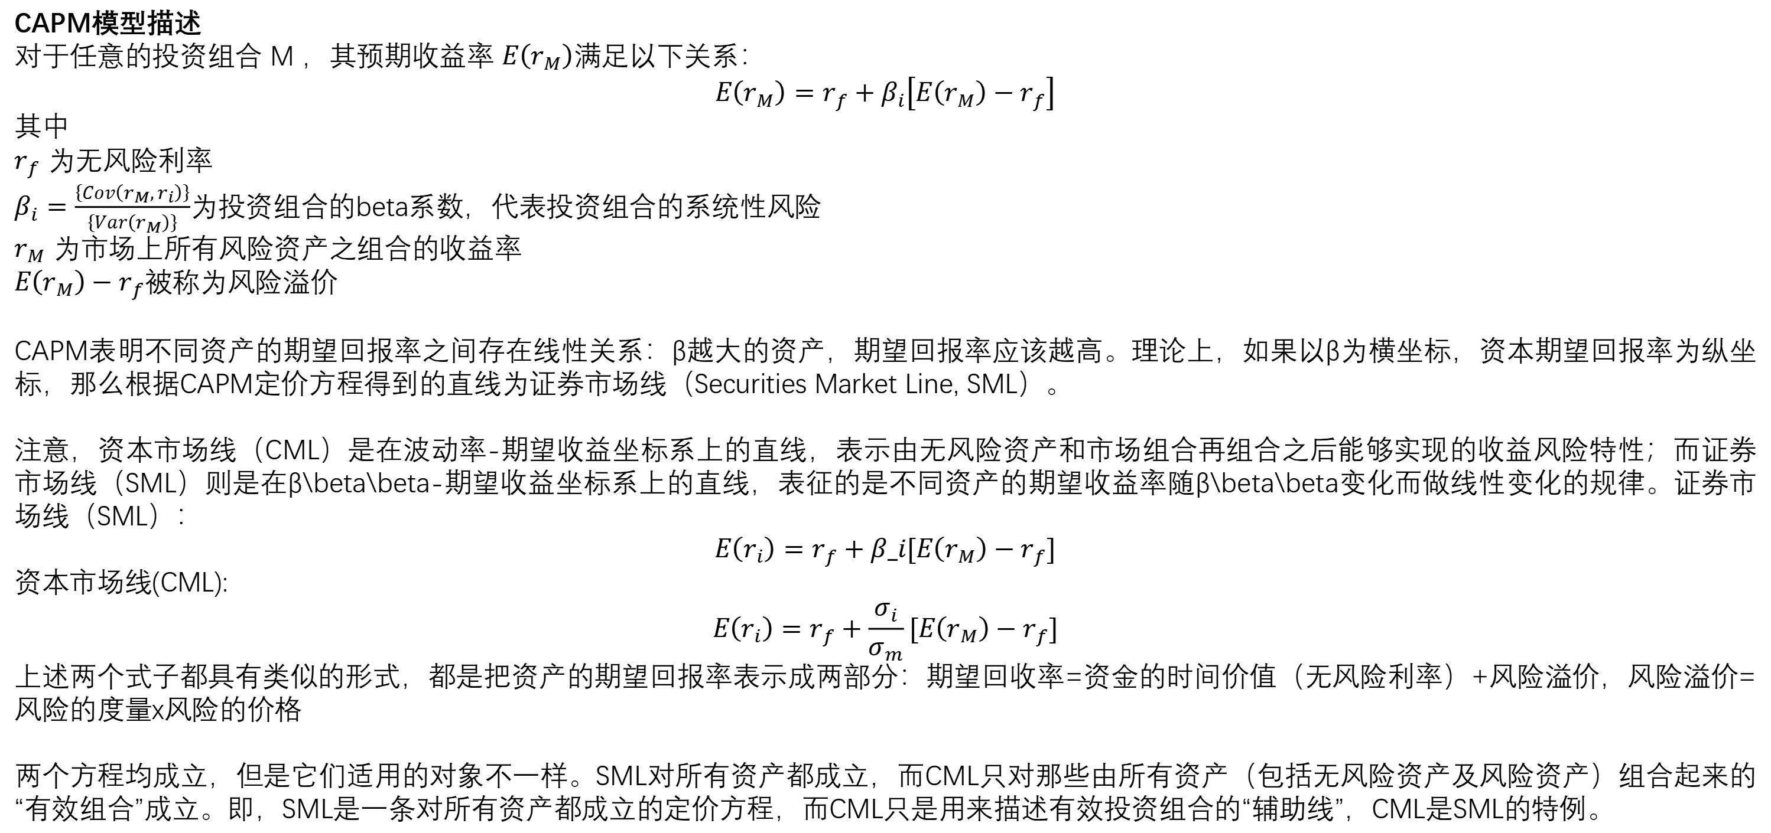
CAPM模型
CAPM模型描述
对于任意的投资组合 M ，其预期收益率 $E\left(r_{M}\right)$满足以下关系：
$$E\left(r_{M}\right)=r_{f}+β_{i}\left[E\left(r_{M}\right)−r_{f}\right]$$
其中
$r_{f}$ 为无风险利率
$β_{i}=\frac{\left\{Cov\left(r_{M},r_{i}\right)\right\}}{\left\{Var\left(r_{M}\right)\right\}}$为投资组合的beta系数，代表投资组合的系统性风险
$r_{M}$ 为市场上所有风险资产之组合的收益率
$E\left(r_{M}\right)−r_{f}$被称为风险溢价
CAPM表明不同资产的期望回报率之间存在线性关系：β越大的资产，期望回报率应该越高。理论上，如果以β为横坐标，资本期望回报率为纵坐标，那么根据CAPM定价方程得到的直线为证券市场线（Securities Market Line, SML）。
注意，资本市场线（CML）是在波动率-期望收益坐标系上的直线，表示由无风险资产和市场组合再组合之后能够实现的收益风险特性；而证券市场线（SML）则是在β\beta\beta-期望收益坐标系上的直线，表征的是不同资产的期望收益率随β\beta\beta变化而做线性变化的规律。证券市场线（SML）：
$$E\left(r_{i}\right)=r_{f}+β_i[E\left(r_{M}\right)−r_{f}]$$
资本市场线(CML):
$$E\left(r_{i}\right)=r_{f}+\frac{σ_{i}}{σ_{m}}[E\left(r_{M}\right)−r_{f}]$$
上述两个式子都具有类似的形式，都是把资产的期望回报率表示成两部分：期望回收率=资金的时间价值（无风险利率）+风险溢价，风险溢价=风险的度量x风险的价格
两个方程均成立，但是它们适用的对象不一样。SML对所有资产都成立，而CML只对那些由所有资产（包括无风险资产及风险资产）组合起来的“有效组合”成立。即，SML是一条对所有资产都成立的定价方程，而CML只是用来描述有效投资组合的“辅助线”，CML是SML的特例。

Slide 18
CAPM模型
CAPM模型在金融理论和实践中广泛应用，但也存在一些问题和改进方向：
市场组合难以定义：CAPM假设存在一个能代表所有可投资资产的市场组合，但在实际中，定义和构建这样的组合非常困难。
风险和收益的单一因素模型：CAPM仅考虑了系统性风险（市场风险），忽略了其他类型的风险，如特定行业或公司的风险。
基于历史数据：CAPM的参数（如β系数）通常基于历史数据计算，可能不准确反映未来的风险和收益。
市场效率假设：CAPM建立在市场效率的假设上，但现实市场可能存在效率不足的情况。
可能的改进方向
多因素模型：引入多因素模型，如Fama-French三因素模型，考虑更多影响收益的因素，如公司规模、账面市值比等。
适应市场变化：定期更新模型参数，以更好地反映市场的最新状态和趋势。
考虑行为金融学：结合行为金融学的见解，考虑投资者非理性行为对资产定价的影响。
使用替代风险度量：考虑使用其他风险度量标准，如波动率或价值在险（VaR），以更全面地评估风险。
CAPM模型作为金融理论的重要组成部分，其持续的研究和改进对于更深入理解市场行为和提高资产定价的准确性至关重要。

Slide 19
使用GPT推导CAPM模型描述
使用GPT推导CAPM模型描述，首先使用GPT-4+scholar AI结合领域相关文献阅读原论文，接着通过prompt帮助GPT完成推导
Scholar AI：ScholarAI 是一个插件，旨在为用户提供对同行评审文章和学术研究数据库的访问。ScholarAI 将支持 ChatGPT 的法学硕士与开放获取文章的定制访问连接起来。用户可以直接查询相关的同行评审研究，为其科学研究、技术项目和资助提案找到可靠的信息。
原理：从Springer Nature期刊访问开放获取的科学文献的插件。使用API查找论文，首先使用摘要端点通过提交"主题"（研究问题的关键词）来查找相关论文，所返回的论文必须在标题中包含该关键词，并可选择性地提供短语，这些短语预计会出现在论文正文中的某个位置。主题和短语都应该是复合名词或其他常用名称，并且短语应该自由地分成多个查询参数。无论是主题还是短语，都应该使用常用名称。从检索到的摘要中判断哪些是相关的。使用全文端点获取全文，并使用DOI访问研究论文的具体细节。仅当被引用论文的文本相关时，使用标题、URL和DOI引用该论文。如果全文或摘要不相关，则不引用它。

Slide 20

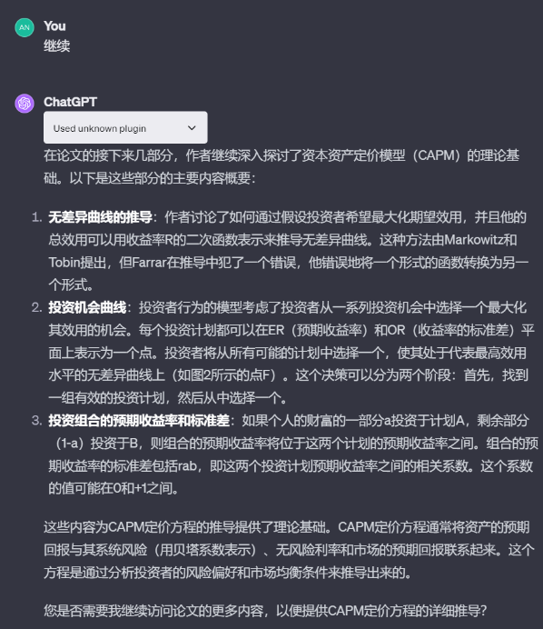
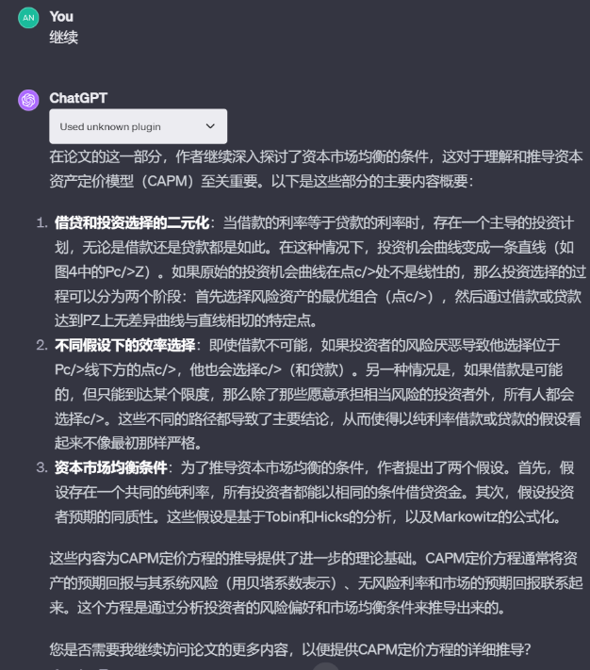
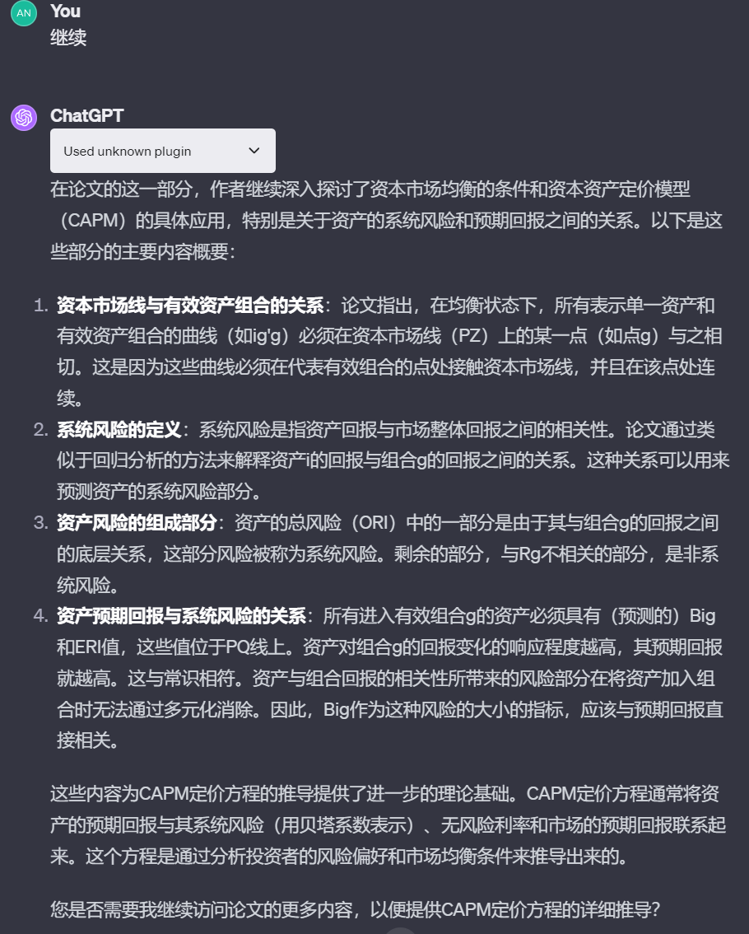
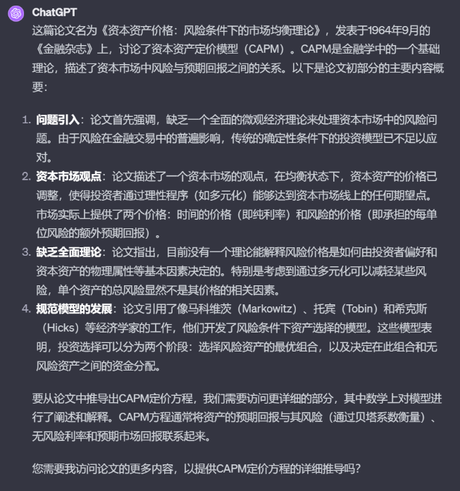
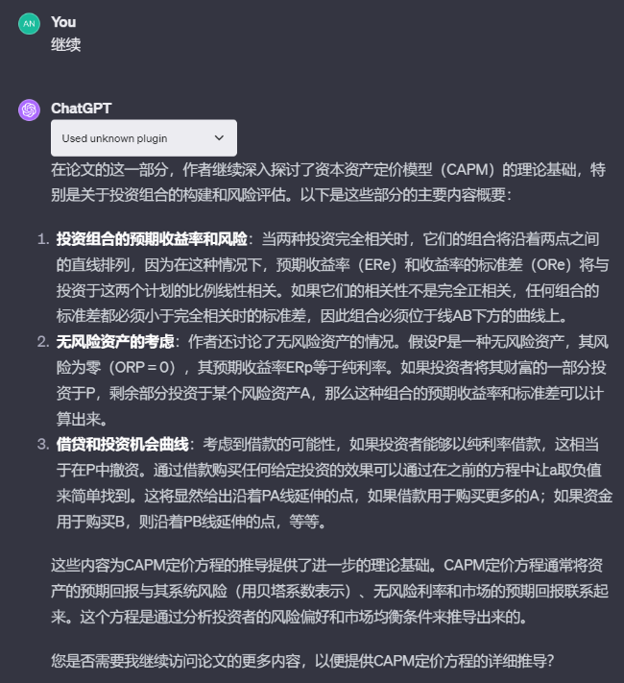
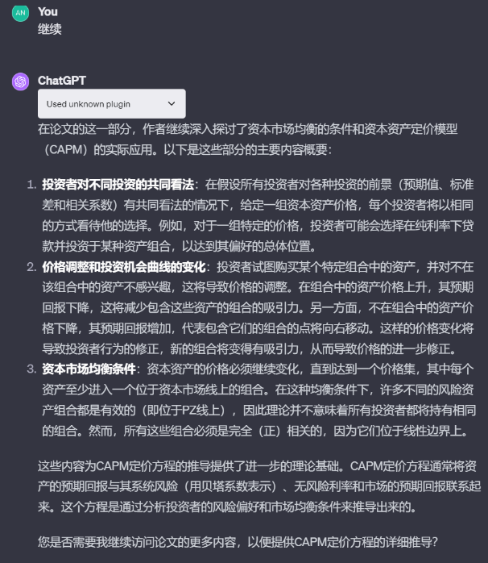
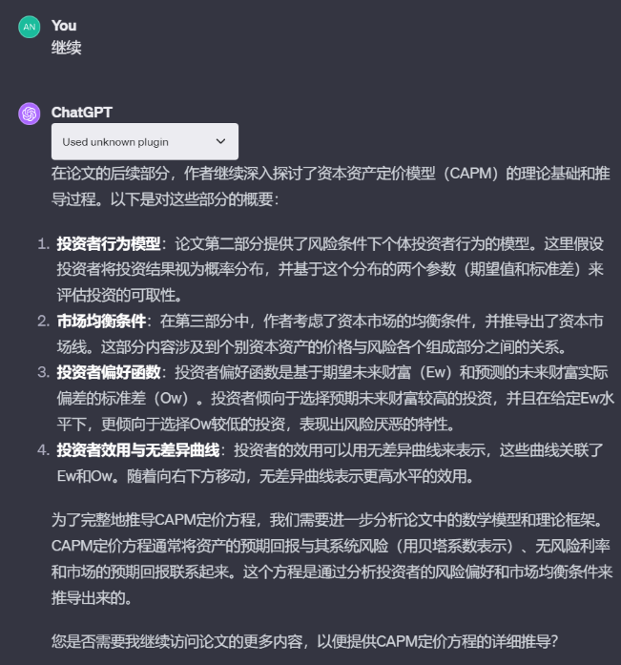
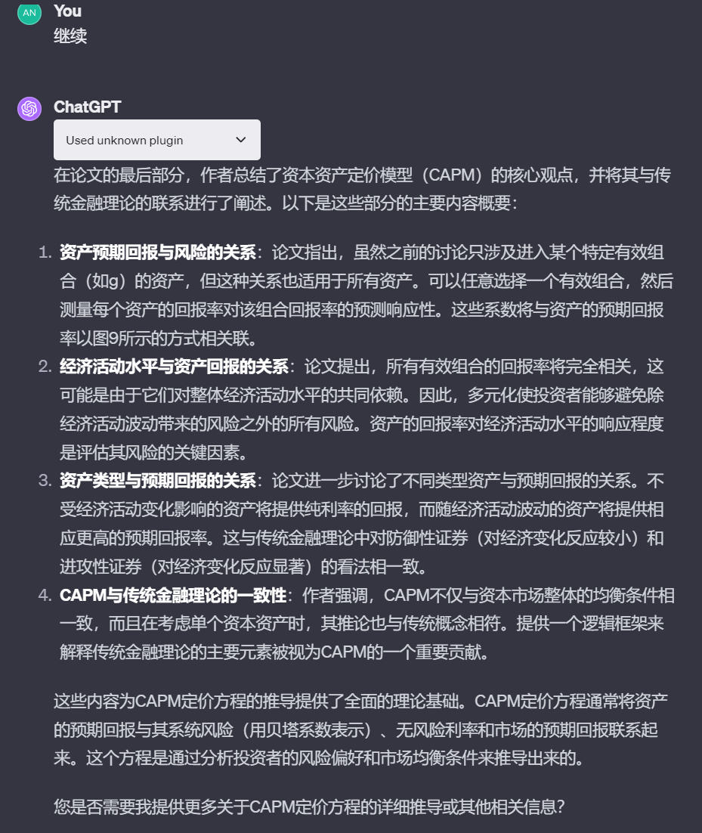
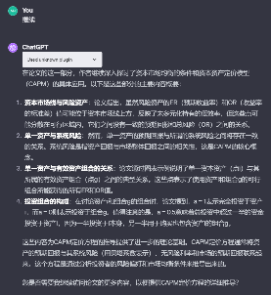
使用GPT推导CAPM模型描述
基于效用函数的推导
我们先使用GPT-4将论文阅读完毕，并在最初告诉他需要推导CAPM定价方程以引导GPT针对相关文段进行阅读记忆。

Slide 21
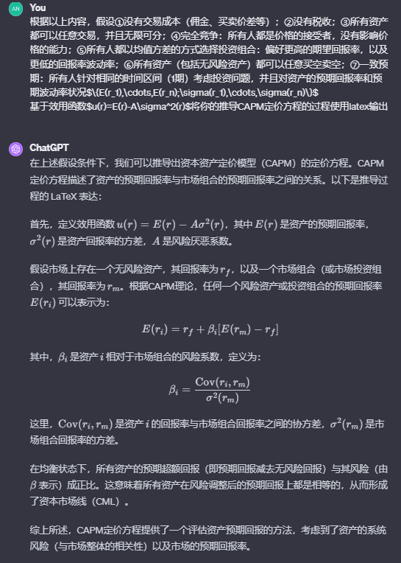

使用GPT推导CAPM模型描述
可以发现GPT直接给出结果并没有给出推导过程，我们命令GPT将中间过程给出，确定GPT是从论文中学习到了如何推导的过程的
阅读完毕后加入CAPM假设，使GPT根据假设进行推导

Slide 22
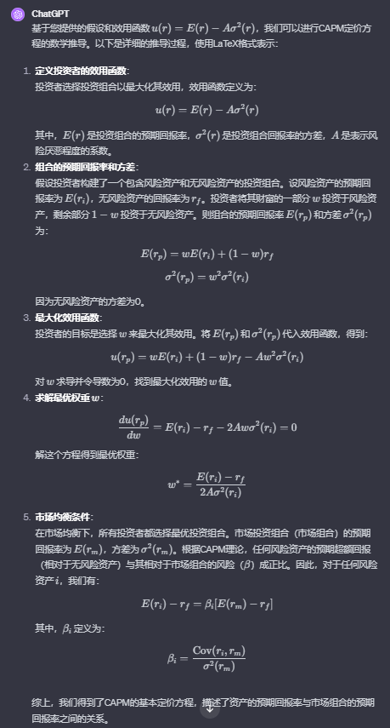
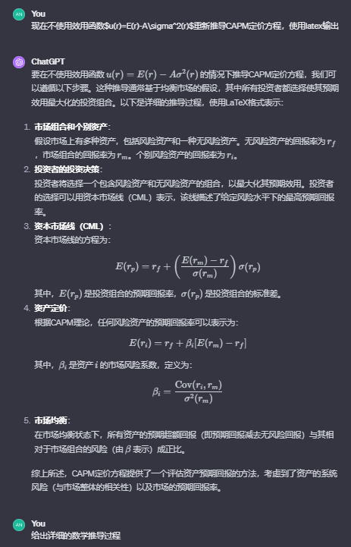
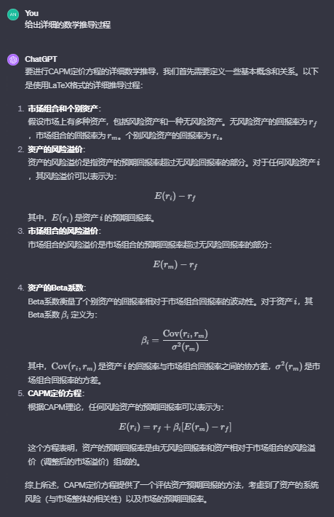
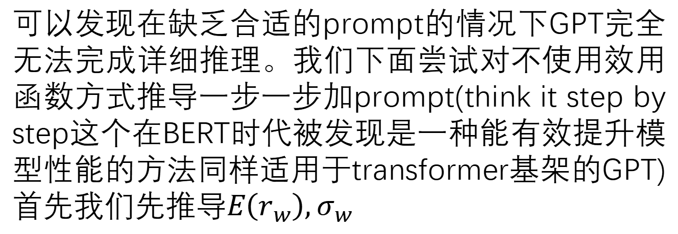
使用GPT推导CAPM模型描述
可以发现在缺乏合适的prompt的情况下GPT完全无法完成详细推理。我们下面尝试对不使用效用函数方式推导一步一步加prompt(think it step by step这个在BERT时代被发现是一种能有效提升模型性能的方法同样适用于transformer基架的GPT)首先我们先推导$E\left(r_{w}\right),σ_{w}$
可以发现这段完全是错误的，我们再尝试不使用效用函数的推导
可以发现GPT知道要使用CML求解但是仍然无法正确给出详细推导，我们首先让GPT详细写出它的推导

Slide 23
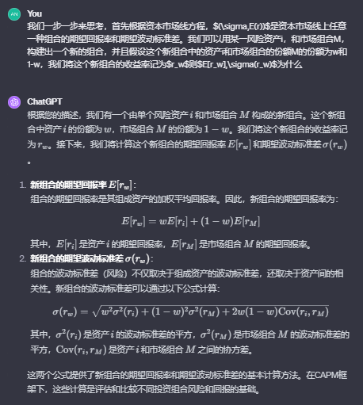
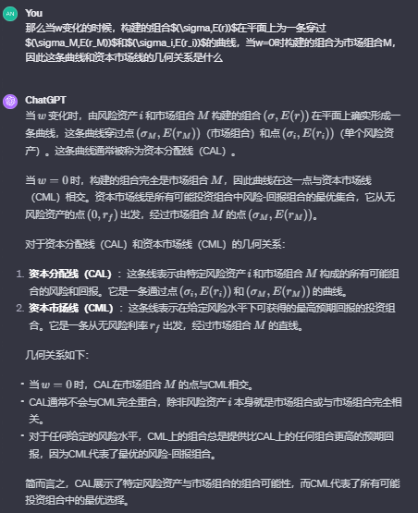
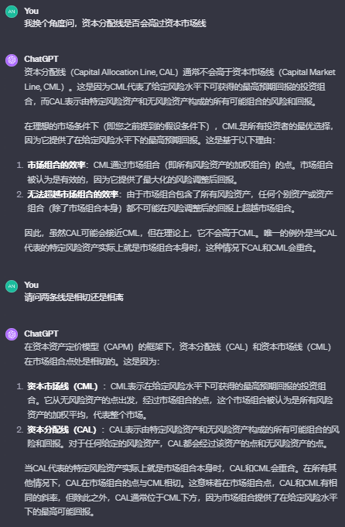
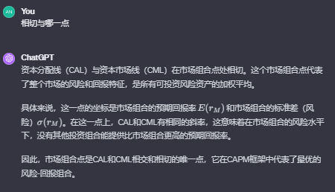
使用GPT推导CAPM模型描述
GPT能正确推导
继续推导CML和CAL的关系

Slide 24
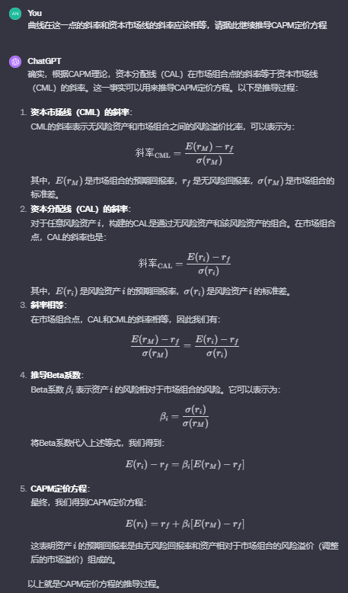
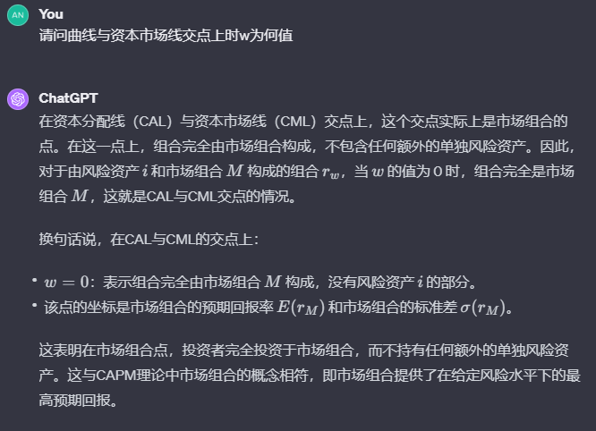
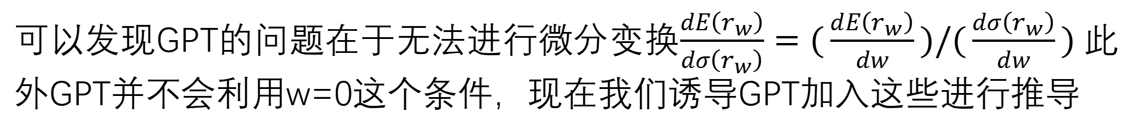
使用GPT推导CAPM模型描述
GPT是能够知道几何关系的，下面需要利用切点列斜率等式
可以发现GPT的问题在于无法进行微分变换$\frac{dE\left(r_{w}\right)}{dσ\left(r_{w}\right)}=(\frac{dE\left(r_{w}\right)}{dw})/(\frac{dσ\left(r_{w}\right)}{dw})$此外GPT并不会利用w=0这个条件，现在我们诱导GPT加入这些进行推导
从这里也可以发现GPT是知道交点处w=0这个条件的

Slide 25
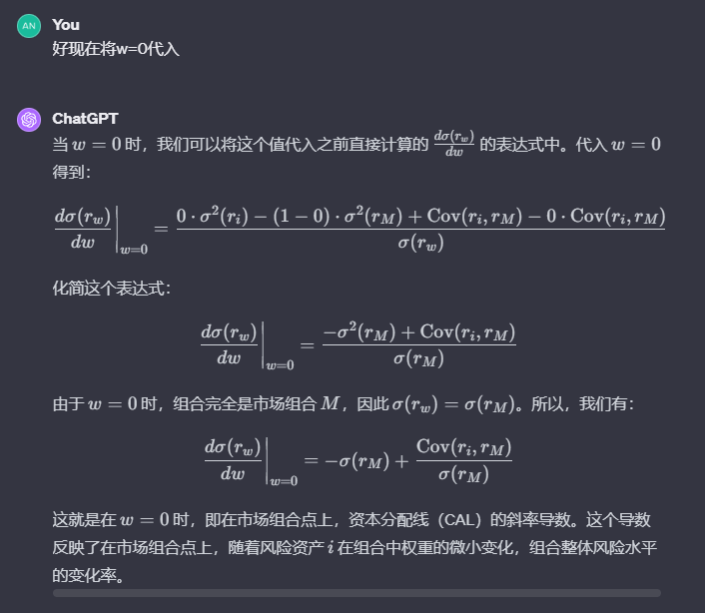
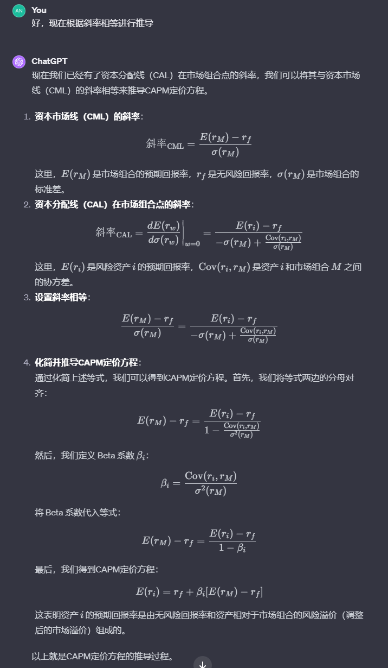
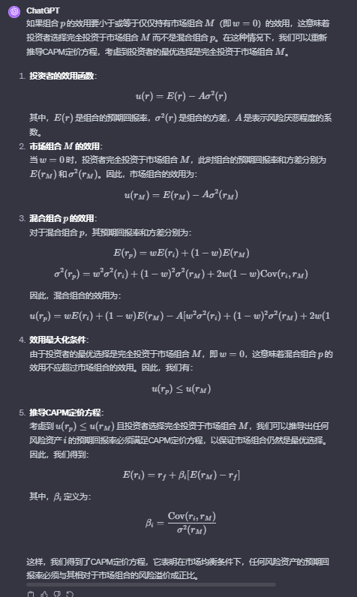
使用GPT推导CAPM模型描述
对于含有效用函数的推导，GPT并不知道在w=0时效用最大，我们加上这个条件再推理
从此看来GPT缺乏对于等式的构建，我们提示GPT去构建等式

Slide 26
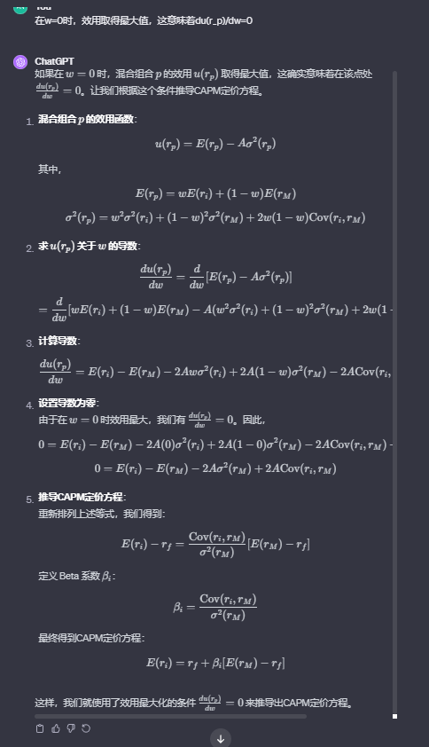
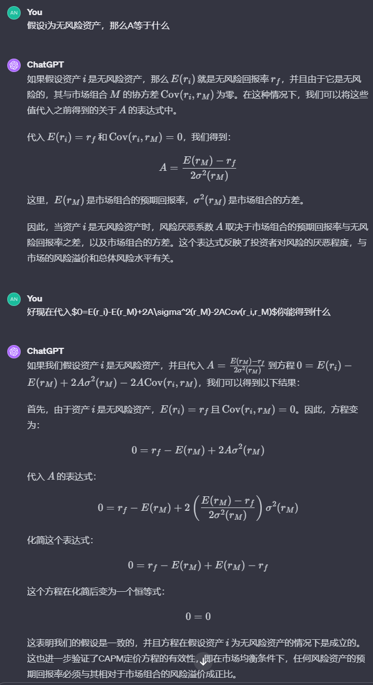
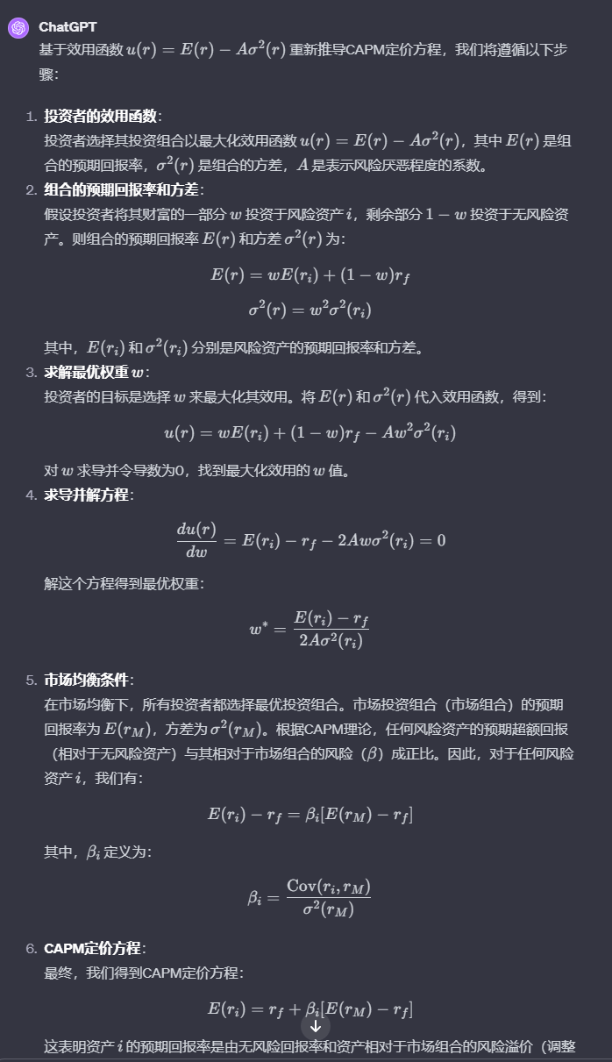
使用GPT推导CAPM模型描述
GPT推到无法消去A，我们继续诱导
仍然失败，GPT未能将先前诱导的推理用上

Slide 27
回归条件异方差性（ARCH）模型
这篇文章介绍了一种新的随机过程类别——自回归条件异方差性（ARCH）模型，用于处理金融时间序列数据中的波动性问题。传统的计量经济学模型通常假设一周期预测方差是常数，但这种假设在现实中往往不成立。ARCH模型的核心在于，它允许条件方差随过去的信息而变化，但在无条件的情况下保持恒定。
在ARCH模型中，某一时刻的变量值（Yt）取决于它的过去值（Yt-1）和一个扰动项（Et）。这个扰动项（Et）表现为白噪声，其方差为常数（a2）。这种模型的优势在于，它可以使用过去的信息来改进未来值的预测。
ARCH模型的一个关键特征是其条件方差的计算方式。条件方差依赖于过去的系列值，而不是像传统模型那样固定不变。这种方法允许模型更准确地反映出现实世界中观察到的波动性模式，例如，在不同预测周期内波动性的变化。
文章还探讨了ARCH模型的多种形式，包括线性模型和非线性模型，如指数形式和绝对值形式。这些不同形式的模型提供了对条件方差建模的不同方法。
在应用方面，ARCH模型特别适用于金融理论中，例如，在组合决策中不仅考虑资产回报的均值，还要考虑其方差。同样，在宏观经济学中，通货膨胀的方差被认为是对各种经济冲击响应的决定性因素。
此外，文章还讨论了如何利用最大似然估计来估计ARCH模型中的参数，并介绍了一种基于普通最小二乘残差平方的拉格朗日乘数检验方法，用于检测是否存在条件异方差性。

Slide 28
回归条件异方差性（ARCH）模型
算法理论和数理逻辑：
当然可以。以下是文章中关于自回归条件异方差性（ARCH）模型的关键理论概念和数学逻辑的中文总结：
1. ARCH过程引入：传统计量经济模型假设预测方差是恒定的，这通常是不现实的简化。本文引入的ARCH模型通过考虑平均值为零、序列不相关且条件方差非恒定但无条件方差恒定的过程，解决了这个问题。此模型提供了基于近期过去数据对一期预测方差的信息。
2. 条件方差依赖性：与传统模型不同，ARCH模型提出方差确实依赖于过去的信息。在经济建模中，了解过去值如何影响当前方差估计非常关键。
3. 模型构建：ARCH模型表示为Y_t=θ√(h_t ) ,其中h_t=a+a_1 y_(t-1)^2 ,V(E)=1 。这种构造允许条件方差依赖于系列的过去实现，使其成为分析时间序列数据的强大工具。
4. 带有ARCH干扰的回归模型：ARCH回归模型假设变量Y_t的均值是滞后的内生和外生变量的线性组合。该模型可以将当前和滞后的自变量纳入方差函数，扩大了其适用性。
5. 实证相关性：ARCH模型对于计量经济应用具有特别的吸引力，因为它考虑了预测能力随时间的变化。大和小的预测误差倾向于在连续的时间段内聚集，这是ARCH模型可以有效捕捉的现象。

Slide 29
回归条件异方差性（ARCH）模型
6. 协方差平稳性和线性ARCH过程：ARCH过程要达到协方差平稳，必须满足特定条件。例如，一阶线性ARCH过程如果其相关特征方程的所有根都在单位圆外，则是协方差平稳的。
7. 方差函数的替代形式：除了线性形式，文章还讨论了方差函数的指数形式和绝对值形式，每种都有独特的属性和含义。
8. 对称性和规律性定义：如果满足特定条件，包括其方差函数，ARCH模型被认为是对称的。同样，如果满足与方差下限和某些期望的存在相关的特定标准，则被认为是规律的。
9. 估计效率：文章强调，在ARCH模型中可以分别估计系数，而不损失渐进效率。这使得模型在计算上具有吸引力，实际可行。
10. 极大似然估计（MLE）与普通最小二乘法（OLS）：文中提出，MLE比OLS更有效，尤其是在模型不包含滞后依赖变量且平稳的情况下。在这些情况下，MLE可以提供显著的效率增益。
11. 检测ARCH干扰：为确定ARCH模型的适当性，尤其是在线性
回归情境中，推荐使用拉格朗日乘数检验程序。这有助于确定是否需要ARCH模型所需的迭代程序。
12. 经济学意义：经济变量的方差，如通胀，是各种经济理论和模型中的关键因素。金融理论中，收益率的方差以及均值是投资组合决策的决定因素。在宏观经济学中，方差也影响对冲击的反应。
13. 实证应用：使用英国数据的实证示例说明了ARCH模型在估计价格方程中的应用。该模型成功捕捉了典型的季节性行为，并包括了一个误差修正机制。
14. 模型可靠性和检验：通过进行序列相关性和系数限制性的检验来建立ARCH模型的可靠性。这些测试有助于验证模型适用性和准确性。
15. 预测方差估计：最后，ARCH模型提供了一步预测方差的估计，这对于理解被建模变量的潜在未来值范围至关重要。

Slide 30
回归条件异方差性（ARCH）模型
从研究背景、研究意义、理论基础、研究方法、数据来源、研究结果、研究特色这些方面给出总结，并将结果可视化：
1. 研究背景和意义：Engle的研究主要关注于经济计量模型中的波动性（heteroscedasticity），特别是针对英国通货膨胀率的波动性分析。该研究对经济学理论和预测模型有重要意义，因为传统模型通常假设固定的单期预测方差，而实际情况下，这种假设往往是不现实的。
2. 理论基础：Engle引入了一类称为自回归条件异方差（ARCH）的随机过程。这些过程具有零均值、序列不相关以及基于过去信息的非恒定方差，但具有恒定的无条件方差。这种模型的提出是对经典时间序列模型的重要补充和拓展。
3. 研究方法：Engle使用最大似然估计方法来估计ARCH模型的参数，并通过Lagrange乘数程序测试干扰项是否遵循ARCH过程。他还提出了一种简单的评分迭代公式，用于估计和优化模型。
4. 数据来源：论文中的实证分析是基于1958年至1977年间的英国季度消费者价格指数（CPI）和工资率指数数据。
5. 研究结果：通过ARCH模型，Engle发现了英国通货膨胀率方差在20世纪70年代显著增加的趋势。论文中对ARCH模型的检验结果也支持了其在经济时间序列数据中的应用。

Slide 31
回归条件异方差性（ARCH）模型
6. 研究特色：Engle的工作在经济时间序列分析领域具有创新性，特别是在处理和解释经济数据的波动性方面。ARCH模型的引入为理解和预测经济现象提供了新的视角和工具。
7. 算法理论和逻辑部分：ARCH模型的核心在于它允许条件方差随时间变化，反映了过去信息对预测未来波动性的影响。这一理论框架为经济时间序列数据提供了更为精确和现实的建模方法。
总的来说，Engle的研究在方法论上开创性地提出了ARCH模型，为理解和预测经济时间序列中的波动性提供了重要的工具，对后续的经济计量学研究产生了深远影响。

Slide 32
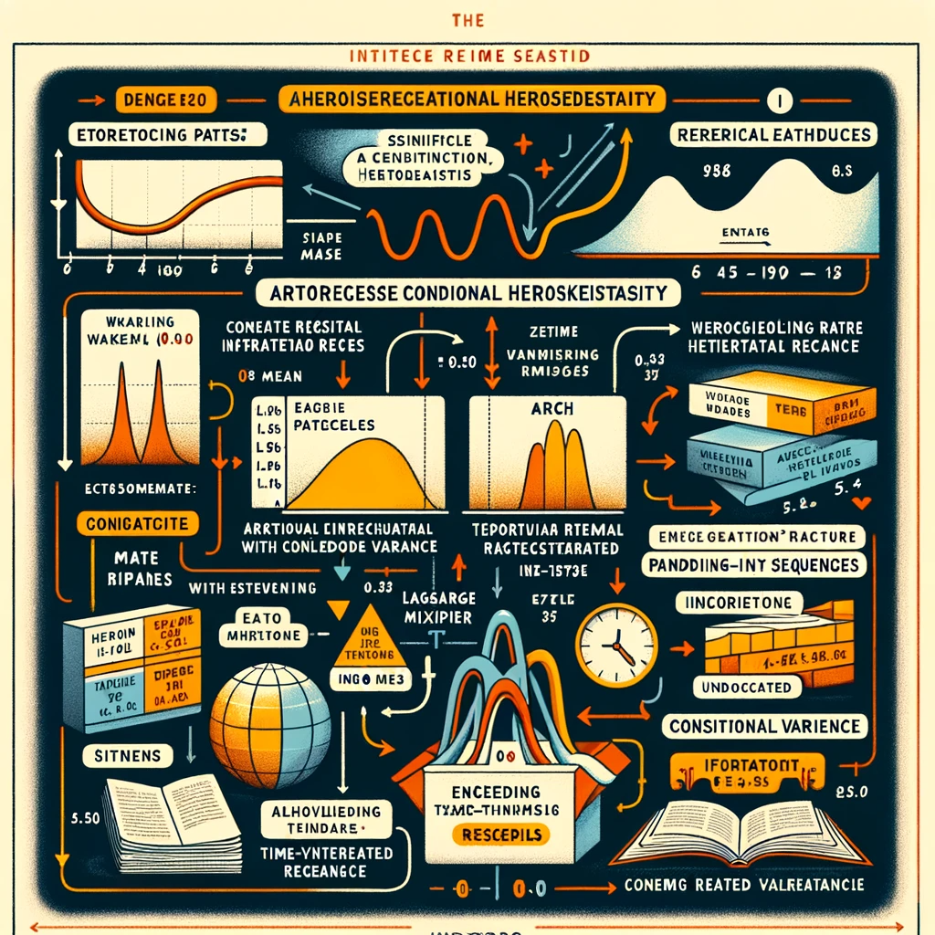
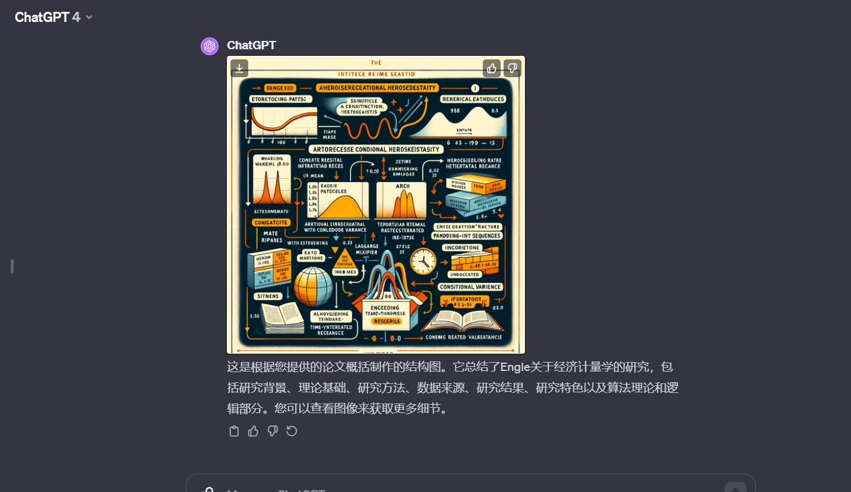
回归条件异方差性（ARCH）模型
可视化结果（还是别用了）：

Slide 33
一种简化的期权定价模型
在这篇论文中，作者提出了一种简化的期权定价模型，该模型基于二项式框架。这个模型简化了传统的期权定价方法，并为评估期权提供了一种有效的途径。该模型特别适用于计算机模拟和实际金融市场操作。
解决的问题：
期权定价的简化：通过采用二项式模型，简化了期权定价的过程，使其更加易于理解和实施。这个模型基于离散时间框架，使用一个简单的概率方法来估算期权的价值。这种模型不需要知道股票价格上升或下降的实际概率，而是依赖于避免无风险套利的原则。通过这种方法，可以有效地评估期权的价值，包括在期权行使前的每个时间点的价值。这个模型既适用于理论研究，也适用于实际的期权定价。

Slide 34
一种简化的期权定价模型
分析方法：
1. 二项式框架：模型假设股票价格在每个时间段内都有上涨或下跌的可能性。股票价格在每个时间段内都有两种可能的状态：上涨或下跌。这些变化由固定的比率（u 和 d）控制，其中 u 表示上涨比率，d 表示下跌比率。使用这一框架来估算期权的价值。对于每一个可能的未来股票价格路径，计算其对应的期权收益，并根据概率加权平均这些收益，得到期权的当前估值。模型的构建基于无套利原则。这意味着，通过合适的投资组合，可以复制期权的支付结构，从而确保期权定价的合理性。
2. 概率加权平均：使用加权平均的方式来计算期权的当前估值。在这个框架中，期权的价值是通过加权平均方法计算的。每种可能的价格路径（例如，股票价格上涨或下跌的序列）都被赋予一个概率，这些概率加权平均的结果就是期权的当前估值。这种方法不需要知道股票价格上涨或下跌的实际概率，只需要基于市场无套利条件来确定。
3. 无套利原则：该模型的核心原则是市场无套利条件。这意味着在理论上，不应该存在一种策略，可以在无风险的情况下获得正的预期利润。模型通过确保用一个风险中性的概率测度来评估期权，来满足这个条件。在这个风险中性世界中，期权的预期回报率等于无风险利率，从而确保了市场的无套利特性。

Slide 35
一种简化的期权定价模型
基本结论：
1. 有效性和普适性：尽管这种模型较为简化，但其有效性和普适性得到了证明，可以作为Black-Scholes模型的特例。
2. 适用于多种场景：这种模型不仅适用于欧式期权的定价，也可以扩展到美式期权和其他更复杂的衍生品。
3. 计算上的简便：模型提供了一种计算上相对简单的方法来估算期权的价值，特别适用于计算机模拟和实际金融市场操作。
论文中提出的二项式期权定价模型虽然具有许多优点，但也存在一些局限性和可以改进的方面：
1. 局限性：
- 价格变动简化：模型假设股票价格在每个时间段内只能上涨或下跌两种状态，这种简化可能无法准确捕捉现实市场中股票价格的复杂动态。
- 离散时间框架：二项式模型是基于离散时间框架构建的，这可能无法完全反映连续时间内的市场变化。
- 参数选择：模型中的参数，如上涨和下跌的比率以及概率，需要事先设定，这些参数的选择可能会影响模型的准确性。

Slide 36
一种简化的期权定价模型
2. 改进方向：
- 引入更多价格状态：为了更好地模拟股票价格的实际波动，可以考虑增加价格变动的状态，比如不仅仅是单纯的上涨和下跌。
- 向连续时间模型过渡：尽管二项式模型在某些情况下可以近似为Black-Scholes模型，但直接采用连续时间的模型可能更能精确反映市场变化。
- 动态调整参数：模型参数可以根据市场数据和历史信息进行动态调整，以提高模型的适应性和准确性。
- 考虑更复杂的市场因素：在模型中引入更多市场因素，如利率变化、股息支付等，以提高模型的实用性。
总体而言，二项式期权定价模型为理解和实践期权定价提供了一个有价值的框架，但针对具体的市场条件和应用需求，模型的进一步发展和改进是必要的。
文章中提出的简化的二项式期权定价模型在现实生活中有许多具体应用，尤其在金融市场和投资决策中尤为显著。以下是一些主要应用领域：
在金融市场和投资组合管理中，二项式期权定价模型具有广泛的应用：

Slide 37
一种简化的期权定价模型
1. 金融市场中的应用：
- 期权定价：模型主要用于估算各类期权的价值，包括股票期权、指数期权、货币期权等。通过计算期权在不同市场情况下的理论价值，投资者和交易者可以更好地理解期权的公平价格。
- 对冲策略：该模型帮助投资者设计有效的对冲策略。例如，在购买或出售股票期权时，可以使用模型来估算适当的保险费用，确保投资组合的风险得到合理控制。
- 市场波动性分析：二项式模型可用于分析市场波动性对期权价值的影响。通过调整模型参数，可以模拟不同波动性条件下期权的价值变化。
2. 投资组合管理中的应用：
- 风险管理：在投资组合管理中，二项式模型可以用来评估期权或其他衍生品对总投资组合风险的贡献。这有助于投资者理解和管理整体风险敞口。
- 资产配置：模型可以帮助决定在投资组合中期权的最佳配置比例。根据期权的理论价值和风险特性，投资者可以决定投资多少资金于期权以及其他资产。
- 投资决策：对于那些考虑期权策略的投资者（如保护性看跌期权购买策略或覆盖式看涨期权写入策略），模型提供了一个工具来评估这些策略在不同市场情况下的潜在收益和风险。

Slide 38
一种简化的期权定价模型
3. 风险评估：在风险管理领域，该模型可以帮助评估不同金融资产的风险敞口，特别是在涉及复杂衍生品的情况下。
4. 企业财务：在企业财务领域，该模型有助于评估公司的股票期权计划、投资项目的价值以及其他相关的财务决策。
5. 教育和研究：在金融教育和学术研究中，这个模型作为期权定价的一个基本工具，常被用于教学和研究，帮助学生和研究人员理解期权市场和定价机制。
6. 算法交易：在算法交易中，该模型可以集成到复杂的交易算法中，用于自动化交易策略，特别是在涉及期权和其他衍生产品的交易中。
总的来说，Cox-Ross-Rubinstein模型因其简洁性和有效性，在金融领域得到了广泛的应用和认可。

Slide 39
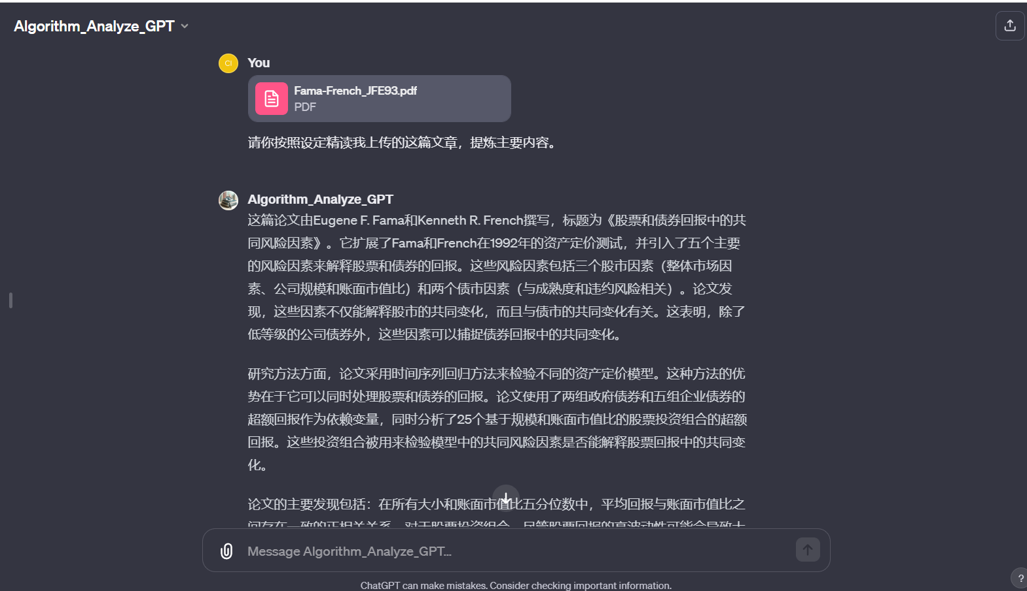
股票和债券回报中的共同风险因素

Slide 40
股票和债券回报中的共同风险因素
主要内容提炼如下：
这篇论文由Eugene F. Fama和Kenneth R. French撰写，标题为《股票和债券回报中的共同风险因素》。它扩展了Fama和French在1992年的资产定价测试，并引入了五个主要的风险因素来解释股票和债券的回报。这些风险因素包括三个股市因素（整体市场因素、公司规模和账面市值比）和两个债市因素（与成熟度和违约风险相关）。论文发现，这些因素不仅能解释股市的共同变化，而且与债市的共同变化有关。这表明，除了低等级的公司债券外，这些因素可以捕捉债券回报中的共同变化。
研究方法方面，论文采用时间序列回归方法来检验不同的资产定价模型。这种方法的优势在于它可以同时处理股票和债券的回报。论文使用了两组政府债券和五组企业债券的超额回报作为依赖变量，同时分析了25个基于规模和账面市值比的股票投资组合的超额回报。这些投资组合被用来检验模型中的共同风险因素是否能解释股票回报中的共同变化。
论文的主要发现包括：在所有大小和账面市值比五分位数中，平均回报与账面市值比之间存在一致的正相关关系。对于股票投资组合，尽管股票回报的高波动性可能会导致大的平均回报与零之间没有可靠的区别，但共同的风险因素可以吸收大部分股票回报的变化，使得资产定价测试在截距项上非常精确。与此相反，政府和企业债券投资组合的平均超额回报相对较小，而且跨部分平均回报较为平坦。这表明债券是测试不同资产定价方程预测的平均回报跨部分模式的有效工具。
总的来说，这篇论文通过引入新的风险因素和使用时间序列回归方法，对股票和债券的回报进行了深入的分析，为理解和预测这些资产类别的行为提供了新的视角。

Slide 41
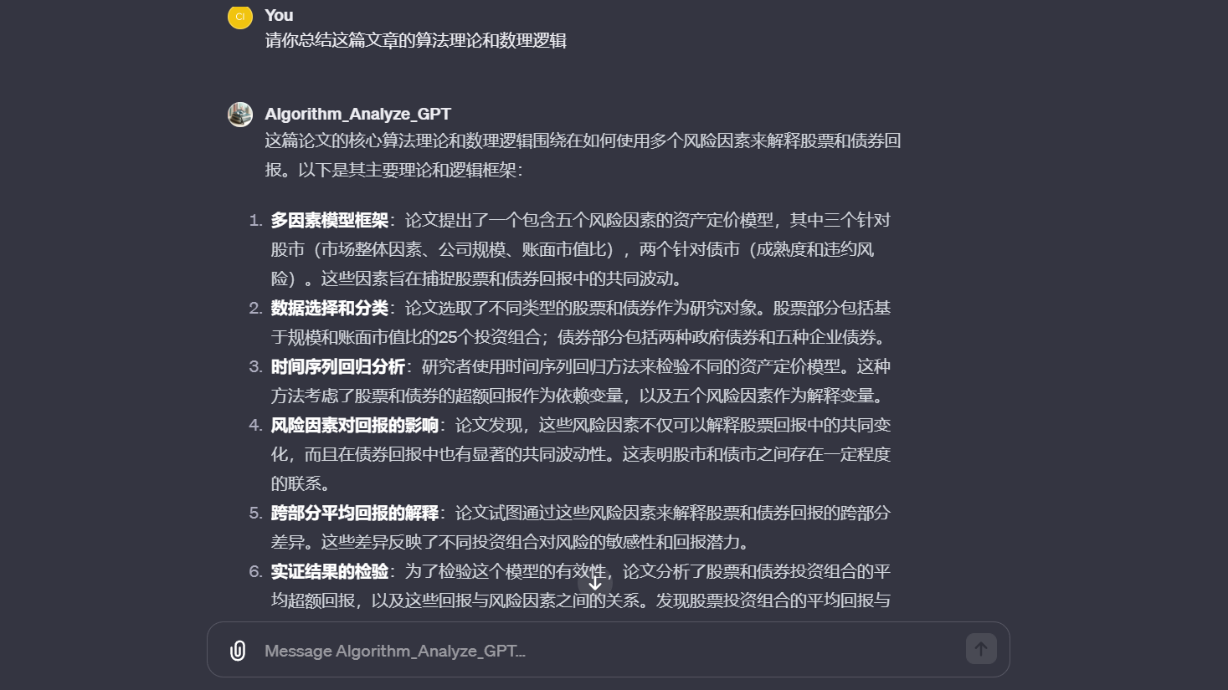
股票和债券回报中的共同风险因素

Slide 42
股票和债券回报中的共同风险因素
这篇论文的核心算法理论和数理逻辑围绕在如何使用多个风险因素来解释股票和债券回报。以下是其主要理论和逻辑框架：
1. 多因素模型框架：论文提出了一个包含五个风险因素的资产定价模型，其中三个针对股市（市场整体因素、公司规模、账面市值比），两个针对债市（成熟度和违约风险）。这些因素旨在捕捉股票和债券回报中的共同波动。
2. 数据选择和分类：论文选取了不同类型的股票和债券作为研究对象。股票部分包括基于规模和账面市值比的25个投资组合；债券部分包括两种政府债券和五种企业债券。
3. 时间序列回归分析：研究者使用时间序列回归方法来检验不同的资产定价模型。这种方法考虑了股票和债券的超额回报作为依赖变量，以及五个风险因素作为解释变量。
4. 风险因素对回报的影响：论文发现，这些风险因素不仅可以解释股票回报中的共同变化，而且在债券回报中也有显著的共同波动性。这表明股市和债市之间存在一定程度的联系。
5. 跨部分平均回报的解释：论文试图通过这些风险因素来解释股票和债券回报的跨部分差异。这些差异反映了不同投资组合对风险的敏感性和回报潜力。
6. 实证结果的检验：为了检验这个模型的有效性，论文分析了股票和债券投资组合的平均超额回报，以及这些回报与风险因素之间的关系。发现股票投资组合的平均回报与规模和账面市值比有显著关联，而债券投资组合的平均回报则较为平坦，表明债券是一个有趣的测试变量，用于拒绝那些基于风险因素预测平均回报模式的资产定价方程。
总结来说，这篇论文通过综合考虑多个风险因素，提出了一个全面的模型来解释股票和债券回报的波动性。通过时间序列回归分析，论文展示了这些风险因素在不同资产类别中的共同作用，从而为理解和预测股票和债券市场行为提供了新的视角和工具。

Slide 43
股票和债券回报中的共同风险因素
从研究背景、研究意义、理论基础、研究方法、数据来源、研究结果、研究特色这些方面给出总结，并将结果可视化：
以下是对Fama和French的论文《股票和债券回报中的共同风险因素》的总结，按照研究背景、研究意义、理论基础、研究方法、数据来源、研究结果、研究特色这些方面进行组织，并以可视化格式呈现：
---
研究背景
- 扩展之前的研究：此论文是对Fama和French在1992年的资产定价测试的扩展。
- 市场综合性考虑：旨在通过考虑股票和债券，测试如果市场是综合的，单一模型应该能同时解释这两种资产的回报。
研究意义
- 提出多因素风险模型：引入了五个主要风险因素，目的是解释股票和债券的平均回报。
- 市场综合性验证：验证了股票和债券市场之间可能存在的重叠和联系。
理论基础
- 多因素资产定价模型：包括三个股市因素（市场整体因素、公司规模、账面市值比）和两个债市因素（成熟度和违约风险）。

Slide 44
股票和债券回报中的共同风险因素
研究方法
- 时间序列回归：使用时间序列回归来分析股票和债券的超额回报。
- 交叉分析：研究了股票和债券投资组合的回报与风险因素之间的关系。
数据来源
- 股票数据：25个基于规模和账面市值比的股票投资组合。
- 债券数据：两种政府债券和五种企业债券。
研究结果
- 股市因素的共同波动：股票回报显示出因股市因素而产生的共同波动。
- 债市因素的影响：除了低等级的企业债券，债市因素在政府和企业债券的回报中有共同变化。
- 平均回报的解释：这些风险因素似乎能解释股票和债券的平均回报。
研究特色
- 综合性分析：首次尝试将股票和债券市场的分析结合在一起。
- 实证方法的创新：采用时间序列回归方法，为理解市场提供了新的分析工具。
---
以上总结展示了Fama和French在其论文中所采用的综合性方法、理论框架、实证分析的创新性，以及其研究在金融理论领域中的重要意义。

Slide 45
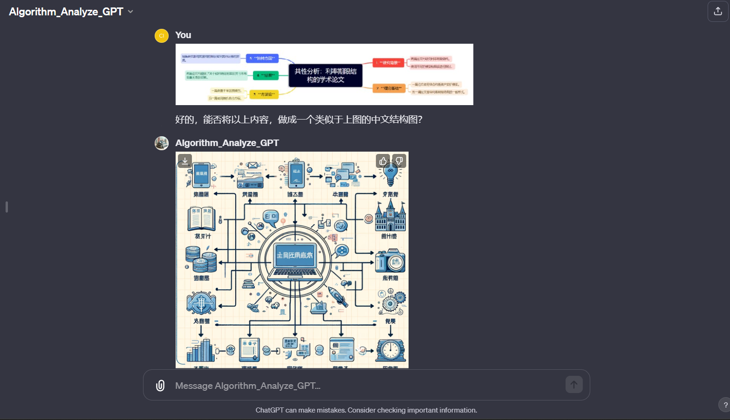
股票和债券回报中的共同风险因素
####可视化不太行( :悲.... GPT给的图太抽象了，像是三体人看的。

Slide 46
03
鞅理论精读四篇

Slide 47
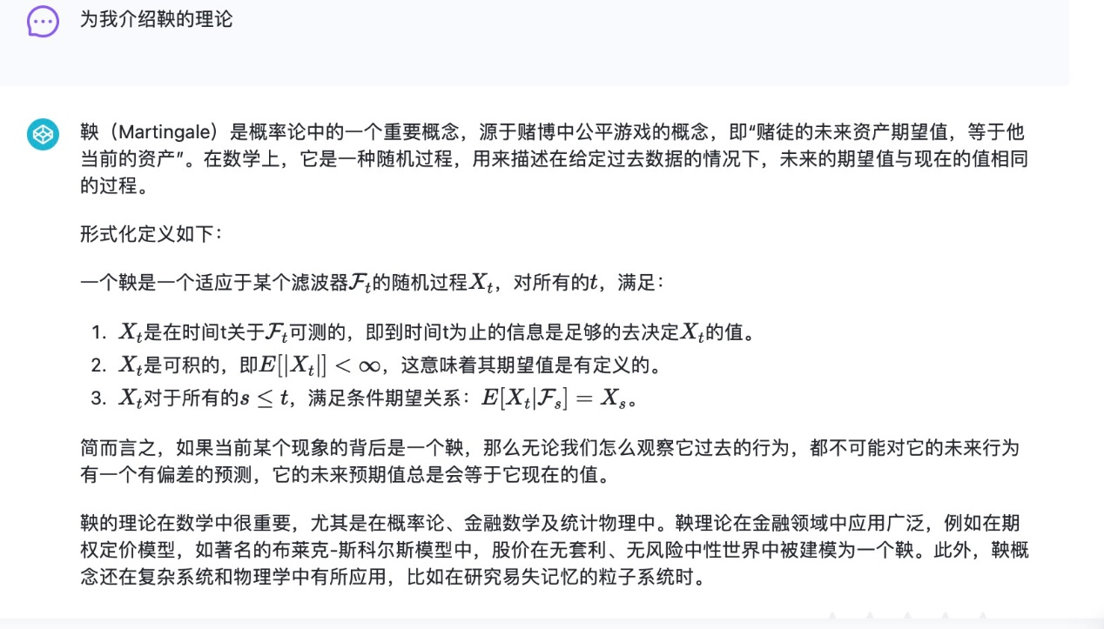
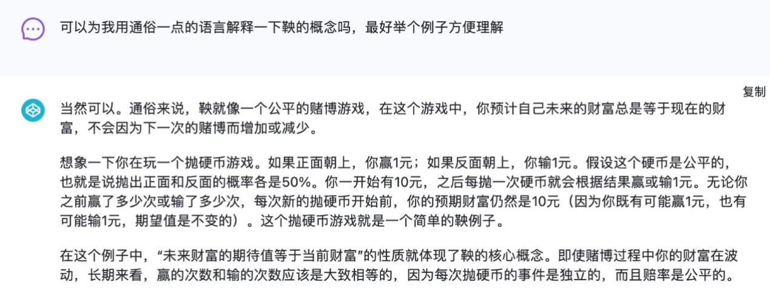
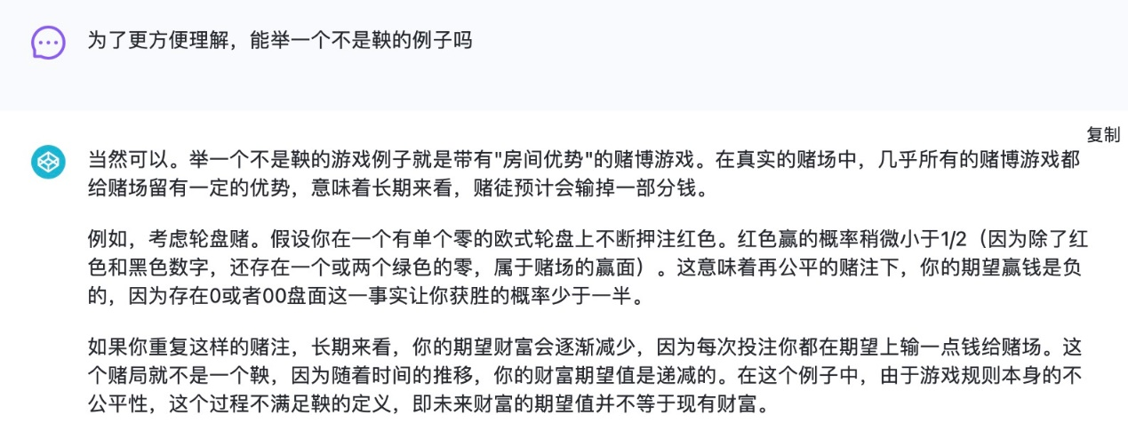
第一篇
一、了解鞅理论的基础知识

Slide 48
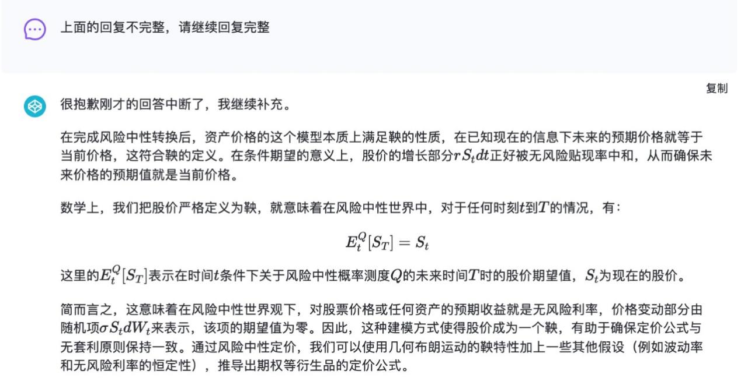
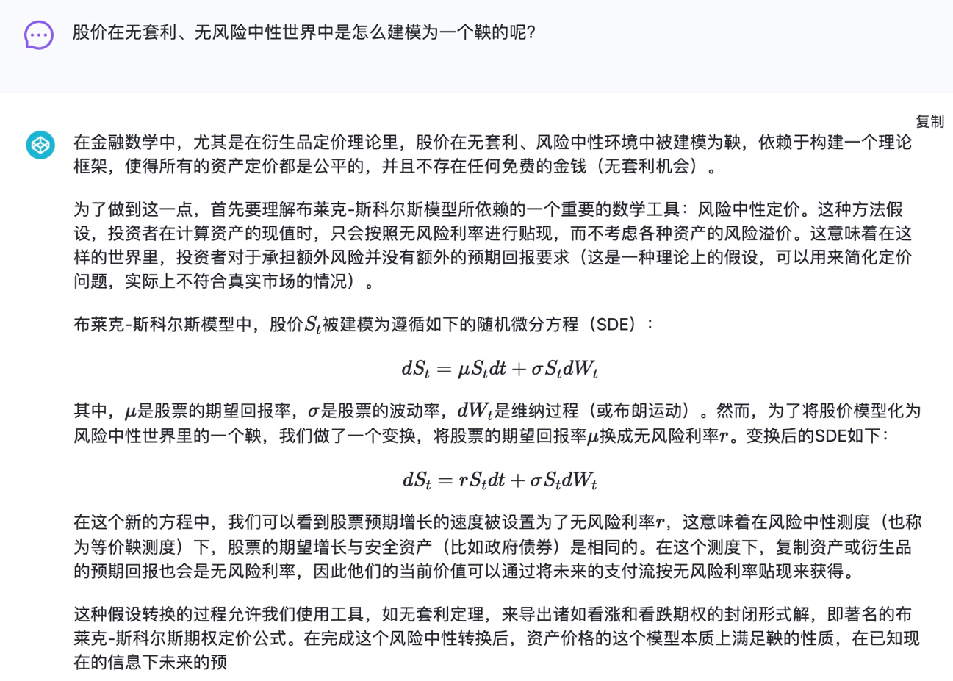
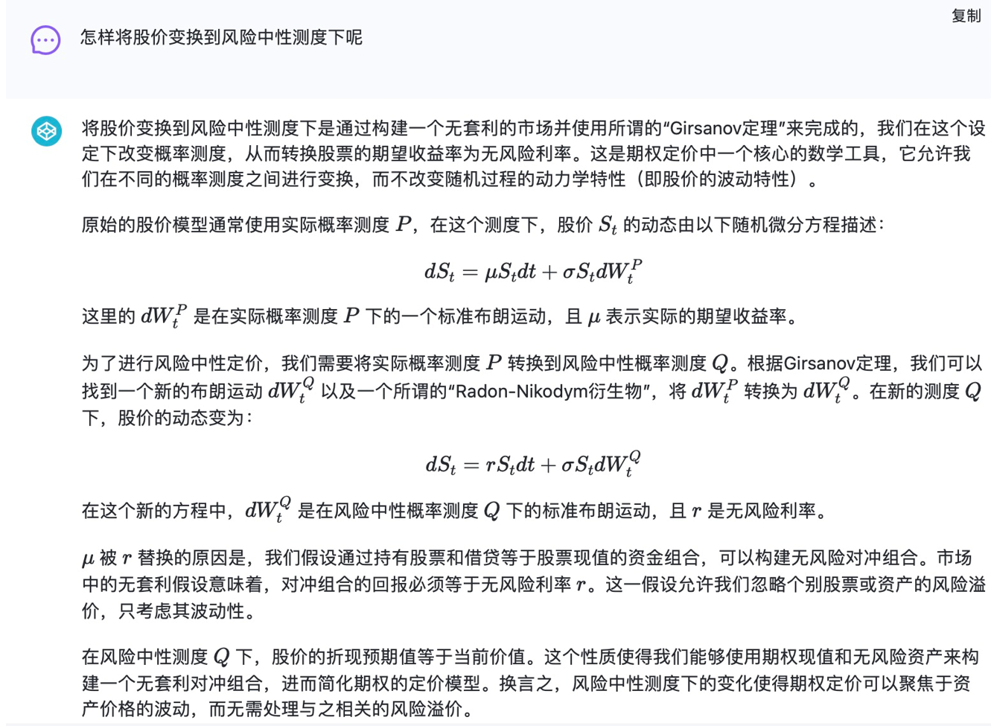
第一篇
这里可以看出，GPT有时候回答到一半会中断，这时候可以让它补全，它会接着上面断掉的地方继续。
如果遇到之前的回答中不清楚的地方，可以继续提问

Slide 49
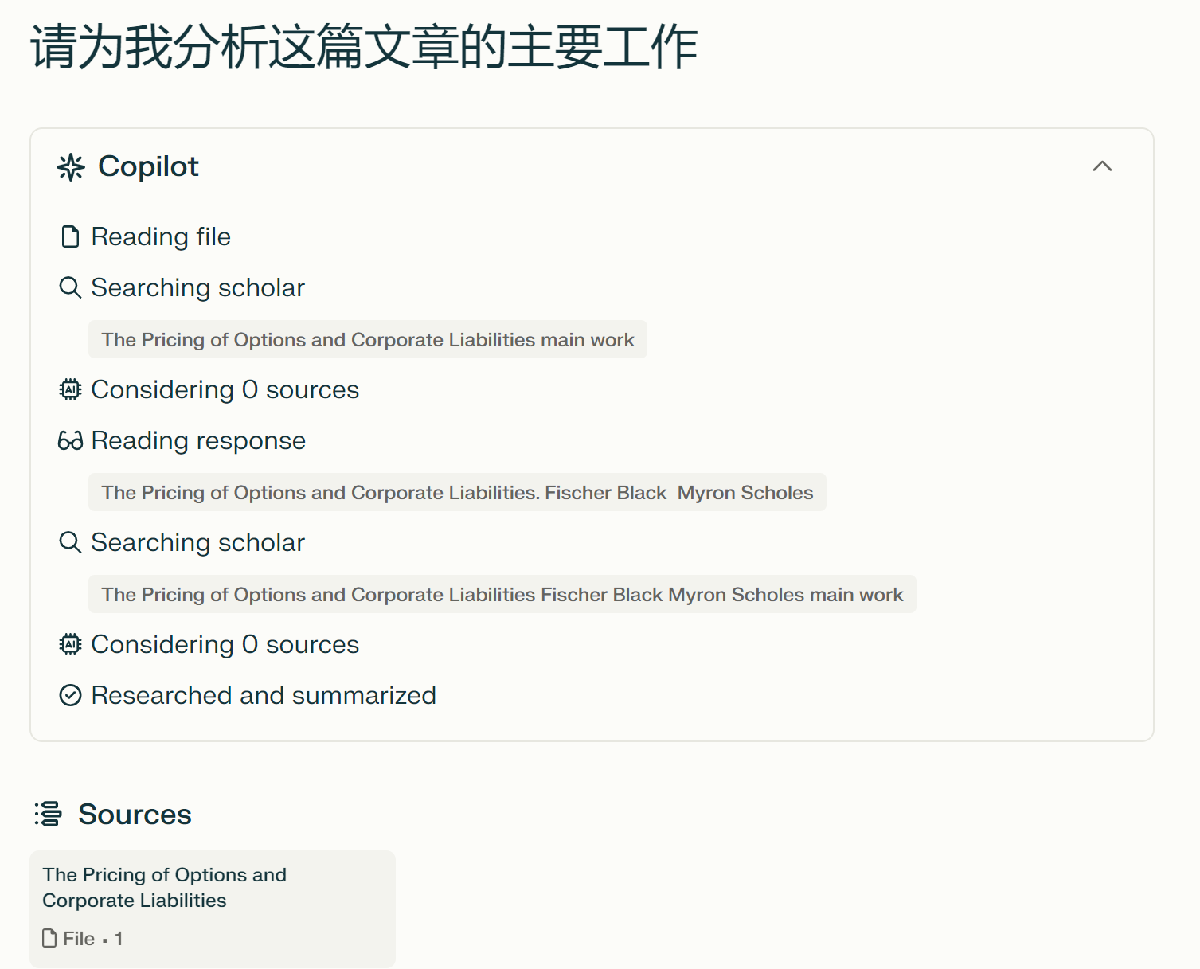
第一篇
分析经典论文“The Pricing of Options and Corporate Liabilities”，这篇文章中提出了Black-Scholes公式。首先，导入论文的PDF文件到模型中，并选择“Academic”模式。

Slide 50
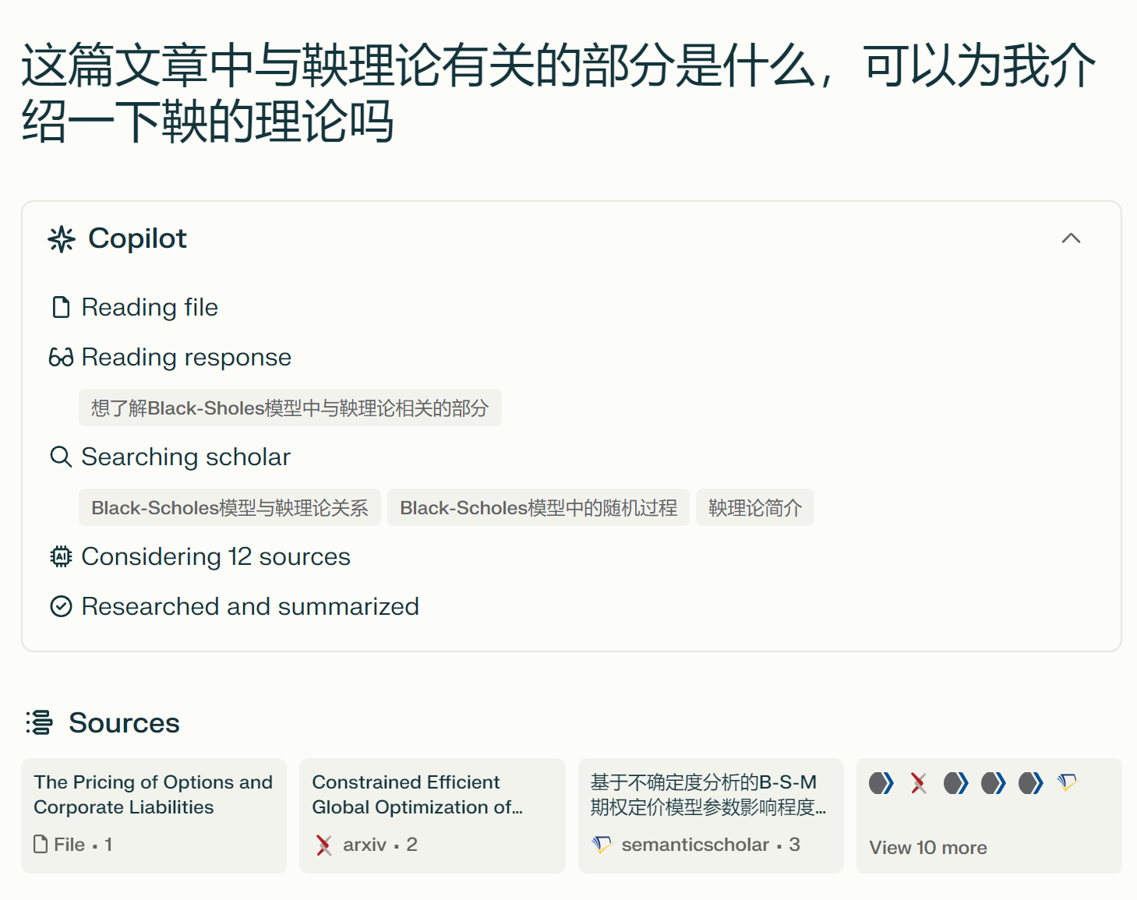
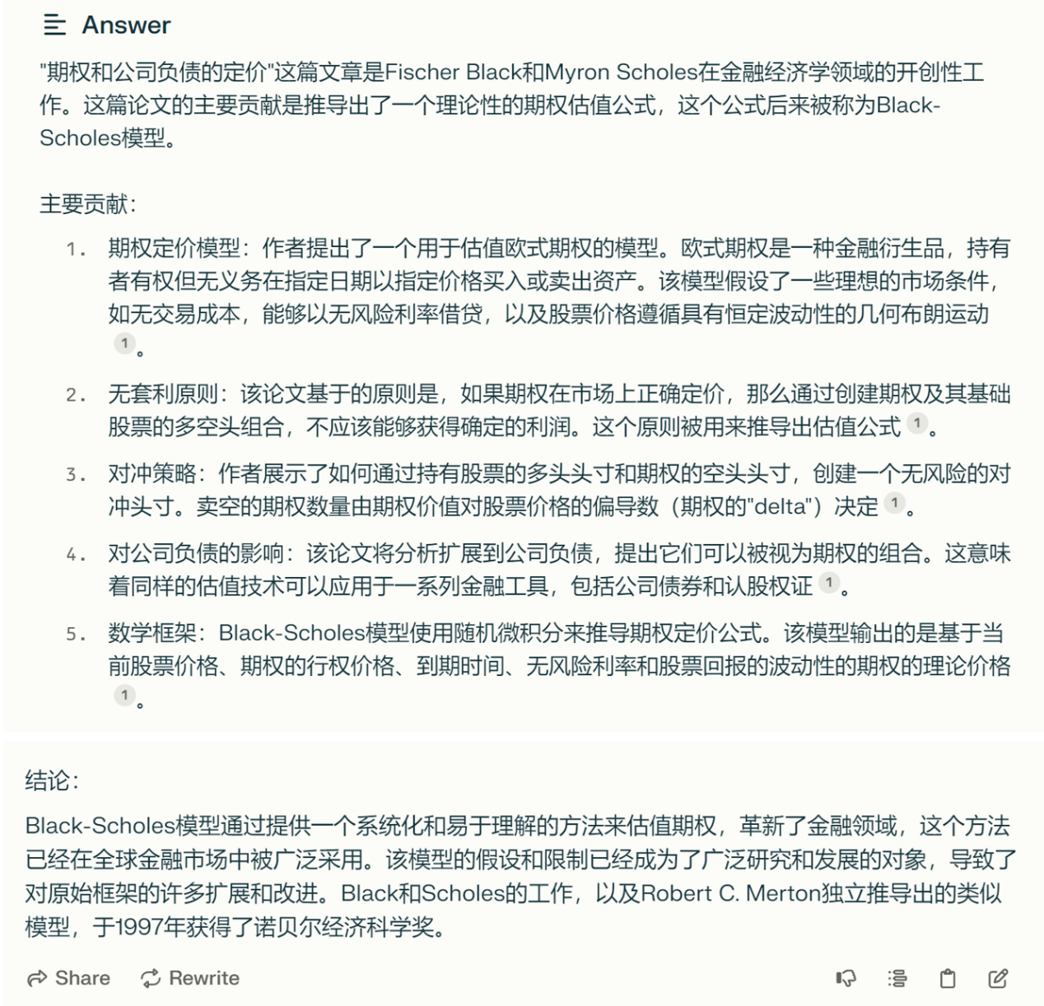
第一篇
可以看到，模型首先会读取文件，并搜索相关资源，并结合我们的prompt，阅读这篇论文。模型给出的答案如下：

Slide 51

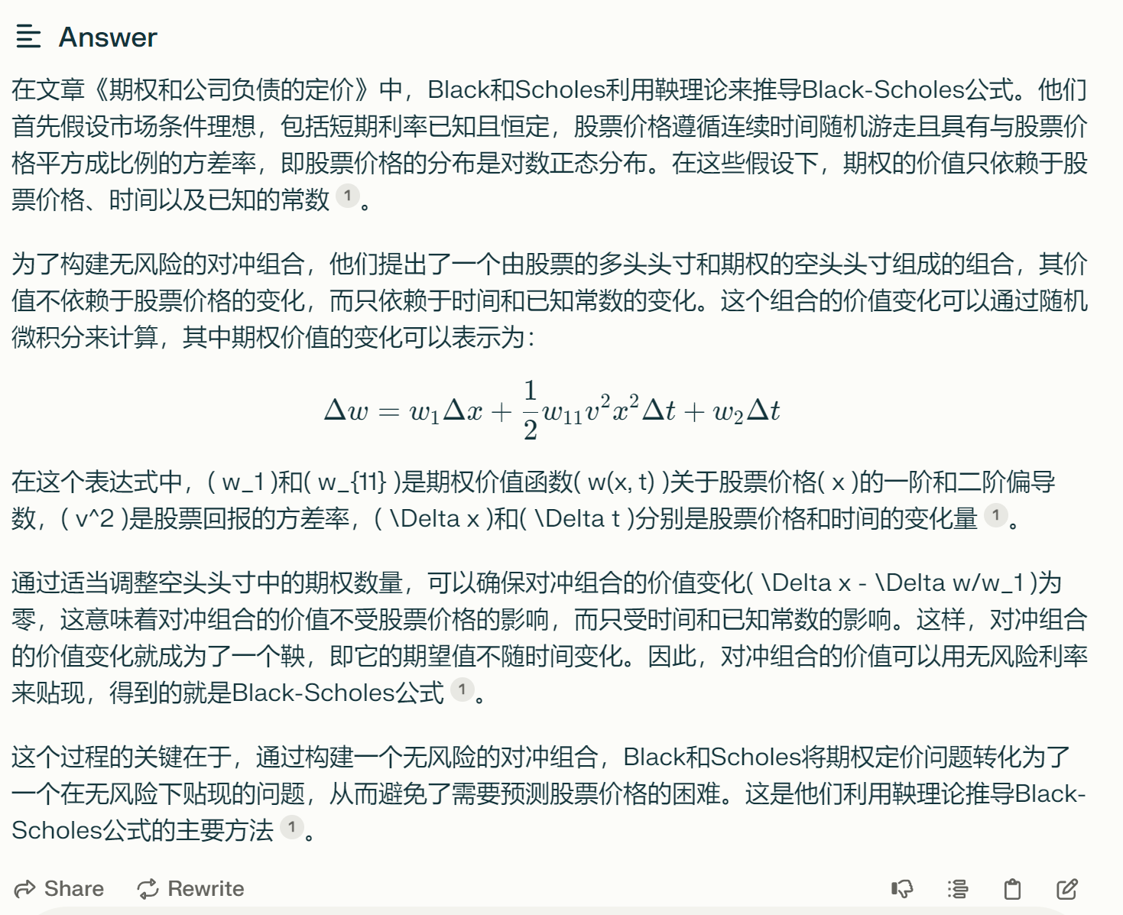
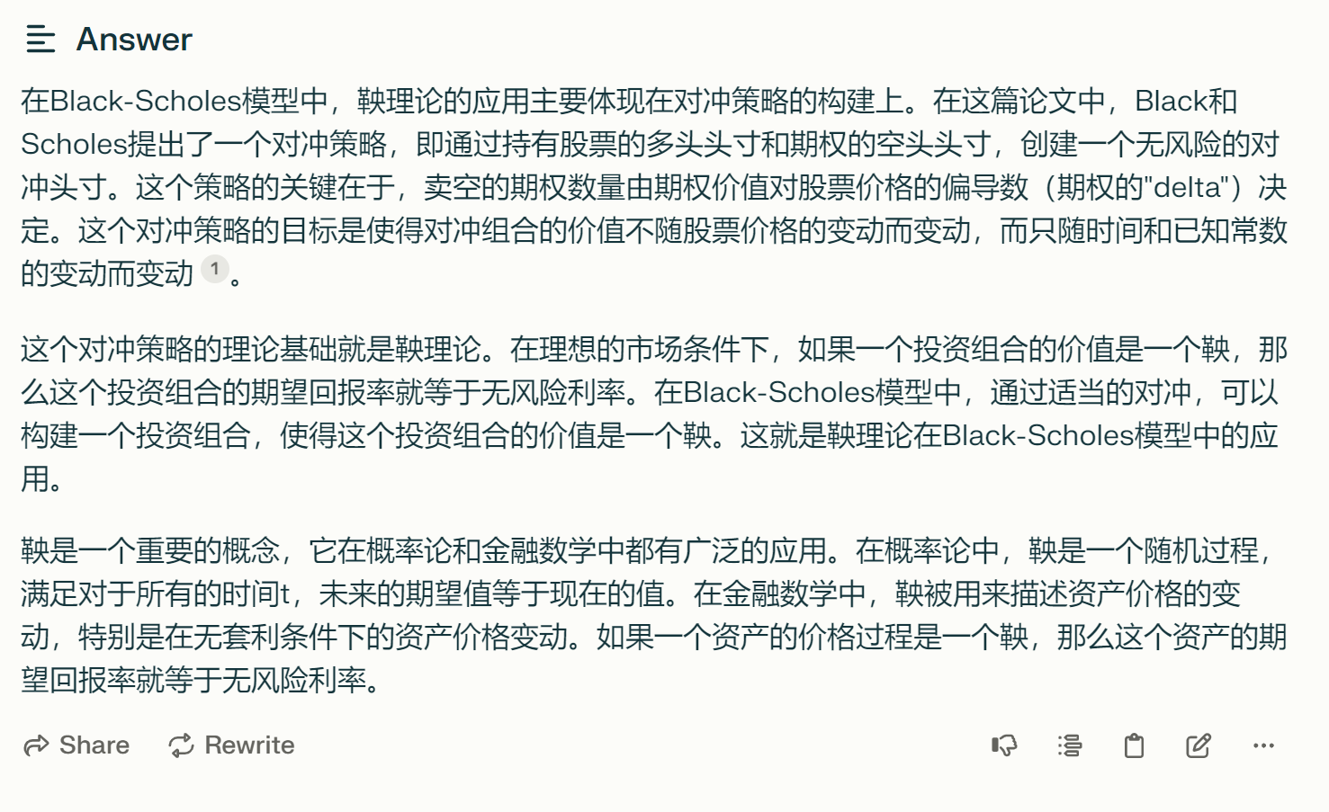
第一篇
这个问题模型自动搜索并结合了多篇相关文章，还向我们进一步索取了prompt：
回答：想了解Black-Scholes模型中与鞅理论相关的部分。

Slide 52
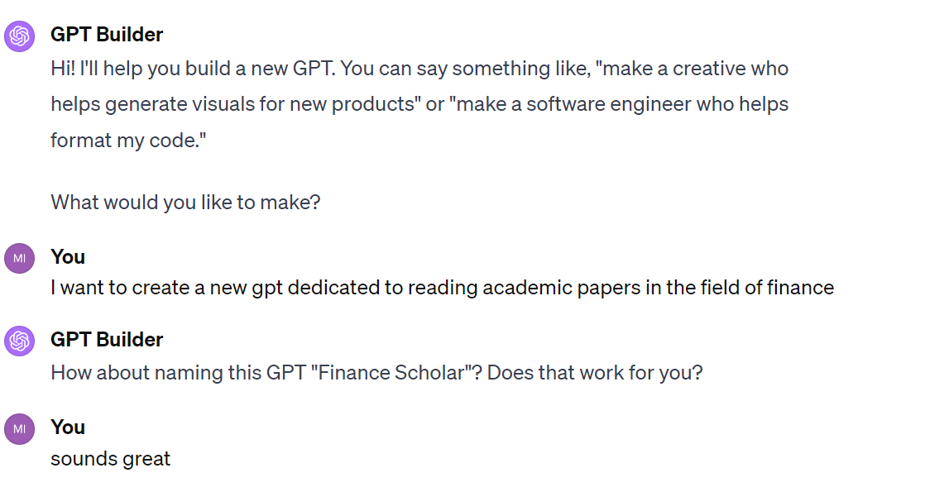

第二篇
1.新建一个gpt，用来阅读Robert C. Merton的经典论文Theory of Rational Option Pricing
为这个gpt绘制相关图片

Slide 53


第二篇
为这个gpt限制聚焦主题，限制在option pricing 领域（即期权定价）

Slide 54

第二篇
以上是限定GPT尽量用专业术语进行回答
以下是希望GPT聚焦于帮我提供文章的中心思想和回答我关于文章细节的提问。

Slide 55




第二篇
2.利用新建好的Finance Scholar分析 Theory of Rational Option Pricing

Slide 56


第二篇
因为知晓BSM模型是在文章1（The pricing of option and liabilities）的基础上进行了改进,对其进行提问，BSM模型到底改进了什么
（以上内容也体现了ChatGPT并不是万能的，即使是在GPT4中也会出现胡乱回答的事件）

Slide 57




第二篇
以上的主要工作和突出贡献，但是似乎没有聚焦到我们想探讨的主题，即鞅理论，接下来对其继续发问

Slide 58



第二篇
以上的主要工作和突出贡献，但是似乎没有聚焦到我们想探讨的主题，即鞅理论，接下来对其继续发问

Slide 59



第二篇
以上的主要工作和突出贡献，但是似乎没有聚焦到我们想探讨的主题，即鞅理论，接下来对其继续发问

Slide 60


第二篇
没有太看懂动态对冲哪里运用了鞅理论，在结合自己的理解后提出了以下询问。

Slide 61



第三篇
问问它小标题是什么

Slide 62


第三篇
让它总结

Slide 63

第三篇
可以看到，GPT的总结比较浅，有些部分只有前面30%的内容被总结了。
尝试让它详细地讲解第二部分

Slide 64

第三篇
结合论文看到基本没有什么问题，接下来让它深入讲解数学模型

Slide 65

第三篇
这是第五部分扩散情况的定理，GPT弄错了
让它更正

Slide 66

第三篇
正确！只是符号有些问题。
问问GPT对于这篇文章的看法

Slide 67
第四篇
主要贡献:
对不同模型的结构特征的探讨：文章主要探讨了不同模型的结构特征，而不是强调具体的计算。它提出了一个基本问题：用其他正向量过程S替换子节1.1中的向量价格过程时，哪些过程S能产生一个完备的市场？这一问题引发了对相关数学问题的广泛讨论​​。
连续交易证券市场的一般模型的提出：文章还介绍了一个允许投资者在固定计划范围内持续交易的无摩擦证券市场的一般模型。这一部分内容与第2节中开发的理论密切相关，主要关注那些在有限情况下没有对应内容的问题​​。
总体来说，这篇文章在金融经济学中的一个高度专业化但非常重要的主题——连续交易的证券市场理论——提供了深刻的见解和创新。通过建立一个一般的随机模型，文章探讨了条件索赔估值的现代理论，并对市场的完备性及其与期权定价的关系进行了深入分析。
发展了一个连续交易无摩擦证券市场的一般随机模型：文章构建了一个涉及连续交易的证券市场的一般随机模型。在这个模型中，证券价格过程是一定类型的半鞅，且一般随机积分被用来表示资本收益。这个模型的构建为证券市场理论提供了一个广泛的数学框架​​。
探讨了现代条件索赔估值理论：研究讨论了现代条件索赔估值（期权定价）理论，特别是黑-舒尔斯（Black-Scholes）期权定价公式。这部分工作不仅是对理论的一个教程和调查，也是提出新结果的一个平台​​。
市场的完备性和期权的可获得性：文章展示了如果证券市场的向量价格过程具有特定的鞅表示属性，则市场是完备的。论文中提出了一个非常重要的结果，即在所描述的扩散模型中，每一个条件索赔都是可获得的，并且可以为与给定索赔X相关的价格π写下一个一般（但相对抽象）的估值公式。这个公式表明，黑-舒尔斯公式实际上是这个更一般公式的一个特例​

Slide 68
第四篇
主要结论:
市场完备性的条件探讨：文章探讨了不同的证券市场模型，并研究了这些模型中市场完备性的条件。尤其是，作者提出了一个基本问题：在替换了特定向量价格过程的不同模型中，哪些条件能确保市场的完备性？这一讨论有助于深化对市场结构特征及其对证券定价的影响的理解​​。
强调结构特征而非具体计算：文章强调了对不同模型的结构特征的探讨，而非具体的计算方法。这种方法论上的重点转移表明，理解市场的完备性和构造性质比简单的计算更为重要，尽管最终具体的计算对于该学科的活力是必不可少的​​。
综上所述，这篇论文的主要结论在于展示了一种一般随机模型下的证券市场的完备性，并提出了条件索赔（特别是期权）的一般估值公式。此外，它还探讨了不同模型下保证市场完备性的条件，从而为金融市场理论的发展提供了重要的理论基础。
本篇论文的主要结论可以归纳为以下几点：
证券市场的完备性：文章表明，在其所建立的一般随机模型中，如果证券市场的向量价格过程具有特定的鞅表示属性，那么这个市场是完备的。这意味着在这种市场中，任何条件索赔（如期权等）都是可获得的，也就是说，可以通过市场上现有的证券组合来复制这些索赔的支付结构​​。
条件索赔的一般估值公式：文章提出了一个条件索赔的一般估值公式，该公式在特定条件下简化为著名的黑-舒尔斯期权定价公式。这个一般公式证明了在特定的市场模型下，任何条件索赔的价格都可以通过一个数学公式来确定，这一点对理解和应用条件索赔估值具有重要意义​​。

Slide 69
第四篇
鞅理论相关点:
鞅的使用和证券价格过程：文章在其模型中使用了鞅作为描述证券价格过程的数学工具。在金融数学中，鞅理论提供了一种强大的框架来分析和建模证券价格的随机演变。这种模型化允许对证券价格的未来值进行无偏预测，即在给定当前信息的情况下，预测的期望值等于当前观察值​​。
市场完备性与鞅表示属性：文章指出，证券市场是完备的，当且仅当其向量价格过程具有特定的鞅表示属性。这意味着在市场完备时，任何条件索赔（如期权）都可以通过交易市场上的证券来完全复制。这种鞅表示属性是评估市场完备性的关键因素​​。
条件索赔的估值与鞅理论：文章提出了一个条件索赔的一般估值公式，这个公式在特定条件下简化为黑-舒尔斯期权定价公式。这个一般化的公式表明，在特定的市场模型下，任何条件索赔的价格都可以通过一个与鞅理论相关的数学公式来确定。这表明鞅理论在金融衍生品的定价中发挥了核心作用​​。
鞅理论在不同市场模型中的应用：在探讨不同的证券市场模型时，文章着重研究了鞅理论在这些模型中的应用。特别是，作者探讨了在更一般的设置下，什么样的条件下市场模型能保持其完备性，这直接涉及到了鞅理论的应用​​。
总的来说，这篇文章在其分析中显著地应用了鞅理论，特别是在讨论证券市场的价格过程、市场完备性、条件索赔的估值，以及不同市场模型的结构特征方面。鞅理论在这些讨论中扮演了一个核心和基础性的角色，为理解和分析金融市场的动态提供了强有力的数学工具。

Slide 70


第四篇
思维导图

Slide 71
04
应用

Slide 72
鞅理论应用
鞅理论在金融领域有多种应用，其中一些主要的方面包括：
1. 金融衍生品定价： 鞅理论为金融衍生品的定价提供了数学框架。通过考虑市场中的随机过程和风险中性测度，可以使用鞅理论推导出期权和其他衍生品的合理定价公式，例如Black-Scholes期权定价模型。
2. 投资组合管理： 鞅理论在投资组合管理中用于评估不同资产之间的关联性和风险。投资者可以利用这一理论来构建均衡投资组合，最大限度地实现预期收益并最小化投资组合的整体风险。
3. 风险管理： 鞅理论对于量化风险和制定风险管理策略非常有用。通过分析随机过程中的条件期望，金融机构和投资者可以更好地理解和衡量市场波动性，从而采取适当的风险对冲措施。
4. 金融工程： 鞅理论在金融工程中的应用涉及到创新金融产品和解决特定风险的设计。金融工程师可以利用这一理论来开发具有特定收益和风险特征的结构性金融产品。
5. 统计套利： 鞅理论有助于识别市场中的统计套利机会。通过分析价格变动和随机过程，投资者可以寻找价格不符合预期的机会，并利用这些机会实现收益。

Slide 73
鞅理论应用
金融衍生品定价
在金融衍生品定价中，鞅理论（或马丁格尔理论）提供了一个重要的数学框架，用于推导和理解衍生品的价格。以下是鞅理论在金融衍生品定价中的一些关键应用方面：
1. Black-Scholes期权定价模型： 鞅理论为Black-Scholes期权定价模型的推导提供了基础。这个经典模型用于估算欧式期权的公平市场价格。通过考虑股票价格的随机过程和风险中性测度，Black-Scholes模型使用鞅理论中的一些关键概念，如条件期望，来计算期权的理论价格。
2. 风险中性定价： 鞅理论支持风险中性定价的概念，即在风险中性的假设下，衍生品的预期回报率等于无风险利率。这种定价方法允许在不需要对未来市场走势做出明确预测的情况下，估算衍生品的市场价格。
3. 衍生品组合定价： 鞅理论被广泛用于分析和定价复杂的衍生品组合。通过考虑不同资产的随机过程，投资者和金融工程师可以使用鞅理论来构建和定价各种多资产组合，包括期权组合、利率衍生品组合等。
4. 连续时间金融建模： 鞅理论在连续时间下对金融市场进行建模的方法中起到关键作用。这种建模方法涉及到随机微分方程和布朗运动的使用，这与鞅理论中的随机过程密切相关。
5. 套期保值策略： 鞅理论可以用于分析和优化套期保值策略。通过使用风险中性定价方法，投资者可以设计套期保值策略，以降低特定风险，并在不确定性的市场中更好地管理风险。

Slide 74



鞅理论应用
案例：Black-Scholes期权定价模型

Slide 75
鞅理论应用
Black-Scholes期权定价模型中AI的作用
人工智能（AI）在金融领域的应用前景广泛，包括在Black-Scholes期权定价模型中。以下是一些AI在该模型中的潜在应用前景：
1. 风险管理和预测： AI可以通过数据挖掘和机器学习等技术，从大量的历史数据中提取出股票价格、利率、波动率等变量之间的关系和规律，并根据这些关系和规律来更新和调整Black-Scholes公式中的参数和假设，从而提高模型的准确性和适应性。股票价格的波动率是Black-Scholes模型中一个重要的参数。通过使用更精确的波动率估计，可以改善对期权价格的预测，从而更好地进行风险管理。
2. 模型改进和复杂性处理： AI可以通过深度学习等技术，从复杂的非线性函数或者神经网络中学习出更加精确和灵活的函数或者网络结构，并根据这些函数或者网络结构来生成更加复杂和多样化的衍生品结构，并根据这些衍生品结构来计算更加合理和优化的期权价格。AI技术可以帮助改进和扩展Black-Scholes模型，以更好地处理实际市场情况中的复杂性。深度学习和神经网络等方法可能有助于捕捉非线性关系和时变性，提高模型的准确性。
3. 实时定价和交易决策： AI可以通过强化学习等技术，从实时的市场数据中学习出最优或者次优的交易策略，并根据这些策略来执行更加高效和稳健的交易操作，并根据这些操作来评估更加客观和全面的交易效果。通过分析大量的市场数据和事件，快速更新模型参数，以更及时地反映市场变化。这有助于制定更灵活的交易策略。
4. 量化投资策略： 基于Black-Scholes模型的定价，结合AI技术，可以开发更复杂的量化投资策略。机器学习算法可以用于发现潜在的市场模式和趋势，从而更好地指导交易决策。
5. 风险敞口分析： AI可以用于更全面地分析投资组合中的各种金融工具，评估它们的风险敞口。这有助于投资者更好地理解和管理整体风险。

Slide 76


鞅理论应用
使用ChatGPT根据Black-Scholes模型生成计算欧式看涨期权价格的代码
经测试，生成的代码确实能够实现Black-Scholes模型对期权价格估计的计算。但是，生成的代码仅仅使用了Python的计算功能实现，在实际应用中可能会遇到性能问题。并且，实际应用中的情况可能更加复杂，需要考虑更多因素。于是继续向ChatGPT提问，以期获得更加完善的代码

Slide 77

鞅理论应用
经过进一步的提问，成功令ChatGPT生成了一份基于QuantLib-Python的Black-Scholes模型期权价格计算代码，并且考虑了实际应用中可能出现的分红支付和连续检测情况。
QuantLib 是一个用 C++ 编写的高性能金融计算库，通过 PyQuantlib，可以直接调用 QuantLib 的底层计算功能。这保证了模型的高效性和准确性，特别是在涉及大量数据或需要快速定价的情况下。
Quantlib 提供了丰富的金融工具和衍生品的支持，包括欧式期权、美式期权、亚式期权等，还提供了强大的时间和日期处理功能。

Slide 78

鞅理论应用

Slide 79


鞅理论应用
在股票价格建模中，几何布朗运动模型是一种常见的应用。该模型假设股票价格的对数收益率是一个鞅差序列。具体来说，它认为股票价格的对数收益率服从一个均值为0、方差为常数的正态分布。通过建立这样的模型，我们可以利用鞅理论对股票价格进行建模和分析。
案例：鞅理论在股票价格建模中的应用
鞅理论是一种数学工具，用于研究随机过程的性质和特征。它假设随机过程满足某种鞅性质，即未来的状态只依赖于当前的状态，而与过去的状态无关。通过假设股票价格满足这种鞅性质，我们可以更好地理解股票价格的随机性和不确定性。

Slide 80

鞅理论应用
首先，我们可以使用历史数据来估计股票价格的对数收益率的均值和方差。然后，根据这些参数，我们可以生成一系列的对数收益率，并利用这些收益率来计算未来的股票价格。通过不断迭代这个过程，我们可以得到一个关于未来股票价格的概率分布（如图）。
除了几何布朗运动模型，还有其他一些基于鞅理论的股票价格模型，如广义自回归条件异方差模型（GARCH模型）等。这些模型在不同的假设下对股票价格进行了建模，可以更好地捕捉到股票价格的波动性和非线性特征。
综上所述，鞅理论在股票价格建模中具有重要的应用价值。通过假设股票价格满足某种鞅性质，我们可以更好地理解股票价格的随机性和不确定性，从而为投资者提供更准确的股票价格预测和分析结果。然而，需要注意的是，股票市场是非常复杂的系统，受到多种因素的影响，因此在使用鞅理论进行股票价格建模时，需要充分考虑各种可能的因素，并进行合理的假设和验证。

Slide 81
算法理论应用
（一）定义： 算法理论研究博弈论中的计算机科学和算法设计问题。它关注博弈中的计算效率、算法的稳定性以及经济激励对算法行为的影响。
（三）发展方向：
1. 分布式算法应用： 随着区块链和分布式账本技术的发展，算法理论将更多地应用于设计分布式算法，支持去中心化金融（DeFi）等新型金融模式。
2. 深度学习结合： 结合深度学习和神经网络等技术，发展更智能化的算法，以适应复杂多变的金融市场。
3. 可解释性算法： 在金融监管和合规方面，注重设计更具可解释性的算法，使金融机构和监管机构能够理解和监控算法的行为。
（二）应用：
1. 交易算法设计： 在金融市场中，算法交易是广泛应用的，通过算法理论设计的交易算法可以更有效地执行交易策略，提高交易效率。
2. 拍卖理论： 算法理论在拍卖设计中有着广泛的应用，尤其是在互联网广告拍卖等领域，通过合理设计拍卖机制来实现资源的有效分配。
3. 市场设计： 算法理论可以用于设计更具效率和公平性的市场机制，以促进资产的有效交易和定价。

Slide 82
算法理论应用
三、应用鞅理论和算法理论的量化交易公司案例：
量化金融公司利用各种数学和统计理论，包括鞅理论，在其交易和投资策略中。虽然这些公司的具体策略通常是专有的，但一些知名的量化金融公司过去曾使用或可能在使用鞅理论和相关概念，其中包括：
1. 文艺复兴科技（Renaissance Technologies）： 由詹姆斯·西蒙斯（James Simons）创立，是最成功且最神秘的量化对冲基金之一。该公司以使用先进的数学模型和量化技术而闻名。
2. Two Sigma投资公司： Two Sigma是一家以技术为驱动的对冲基金，广泛使用量化方法。该公司采用机器学习、统计建模和数学技术来识别交易机会。
3. DE Shaw & Co.： DE Shaw是一家全球性的投资和技术发展公司，广泛运用各种资产类别的量化策略。他们的方法涉及利用先进的算法和数学模型进行交易和投资决策。

Slide 83

感谢老师批评与指导!
话题五 第二组

